Slide 1

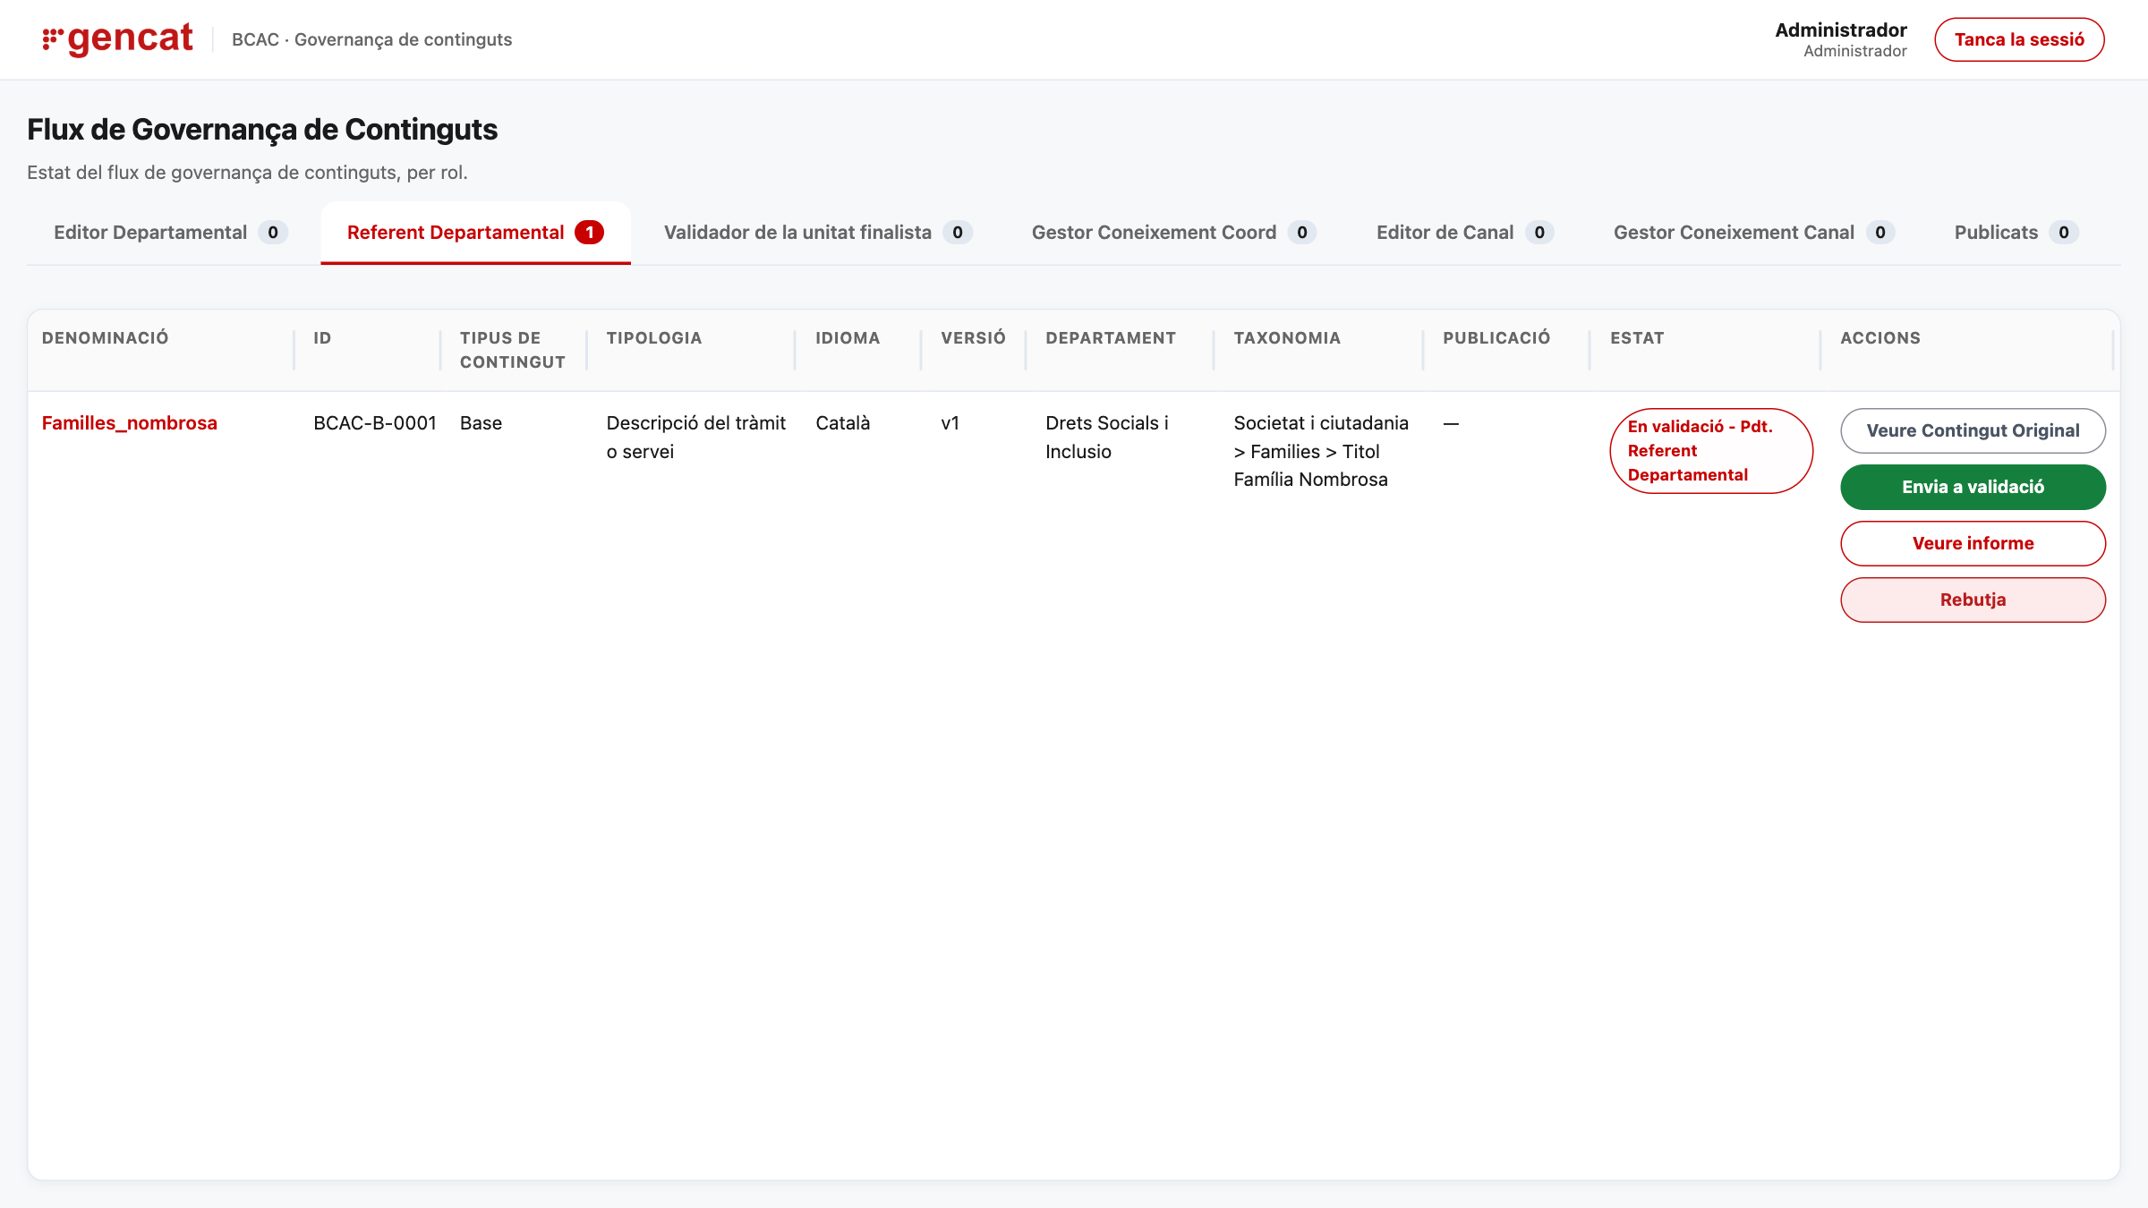

BCAC · Gestió documental amb governança
Base Coneixement Atenció Ciutadana · POC
Demostració dels dos cicles de vida dels continguts
Una pestanya per cada perfil, IA per auditar i un flux validat de principi a fi.
Ayesa Digital · Octubre 2026
Notes:
Presentació de la demo de la POC BCAC. Durada prevista: 30 minuts.

Slide 2
Índex
Índex
1
Interfície
2
Els dos cicles de vida
Una pestanya per cada perfil
Contingut Base i contingut Adaptat
Diapositiva 3
Diapositiva 4
3
Contingut Base
4
Contingut Adaptat
Pujada, validacions amb IA, publicació, versions i retirada
Pujada, fidelitat amb IA, rebuig, publicació, versions i retirada
Diapositives 5–23
Diapositives 24–39
BCAC POC · Ayesa Digital
2
Notes:
Quatre blocs: interfície, cicles de vida, cicle Base i cicle Adaptat.

Slide 3
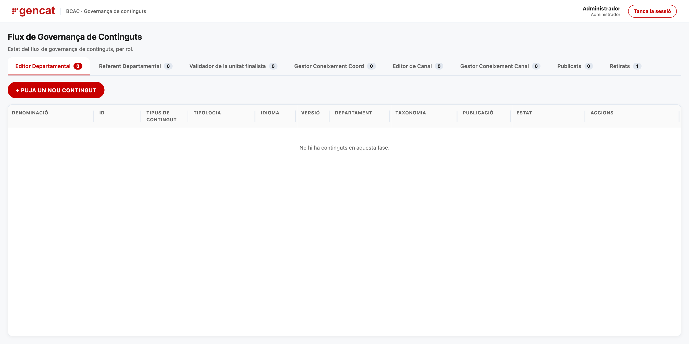
Interfície
Interfície: una pestanya per cada perfil
Cicle Base
Editor Departamental · Referent Departamental · Validador de la unitat finalista · Gestor Coneixement Coord
Cicle Adaptat
Editor de Canal · Gestor Coneixement Canal
Pestanyes comunes
Publicats (continguts vigents) · Retirats (consulta; ja no són visibles per als agents)
BCAC POC · Ayesa Digital
3
Notes:
Una pestanya per cada perfil. Les pestanyes de Base i d'Adaptat estan separades; Publicats i Retirats són comunes.

Slide 4
Els dos cicles de vida
Els dos cicles de vida
Contingut Base
Editor Departamental
Referent Departamental
Validador unitat finalista
Gestor Coneixement Coord
Publicat
En elaboració
En validació
En validació
En validació
Vigent a la BCAC
Contingut Adaptat
Editor de Canal
Gestor Coneixement Canal
Publicat
Parteix d'un contingut Base ja publicat: en hereta departament, taxonomia i responsable.
En elaboració
En validació
Vigent a la BCAC
Rebuig
Nova versió
Retirada
Des de qualsevol fase de validació, amb motiu: torna a l'editor.
Còpia editable (v+1); la publicada segueix vigent fins que es publica la nova.
La nova versió substitueix l'anterior, o es retira manualment: va a Retirats.
BCAC POC · Ayesa Digital
4
Notes:
Base: 5 estats. Adaptat: 3 estats i requereix un Base publicat com a font. Rebuig, nova versió i retirada.

Slide 5
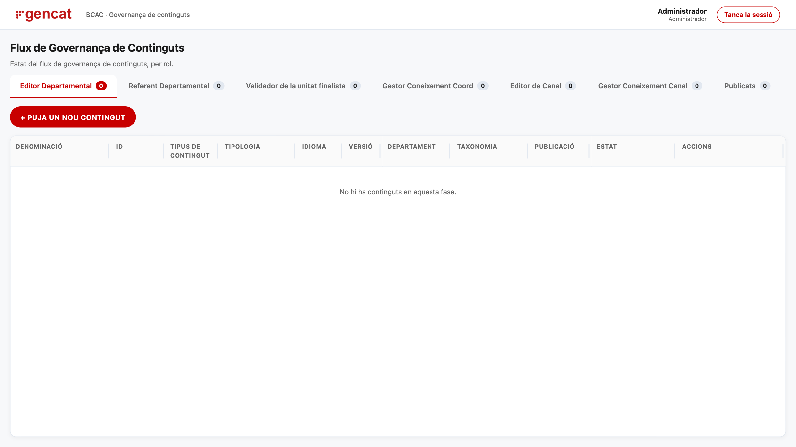
Contingut Base · Cicle de vida
Editor Departamental
Accés a la pujada de contingut
Cada perfil treballa a la seva pestanya del tauler.
El botó «Puja un nou contingut» inicia el cicle d'un contingut Base.
1
1
Puja un nou contingut
BCAC POC · Ayesa Digital
5
Notes:
Rol: Editor Departamental. Mostrar la pestanya i el botó de pujada. Encara no hi ha cap contingut.

Slide 6
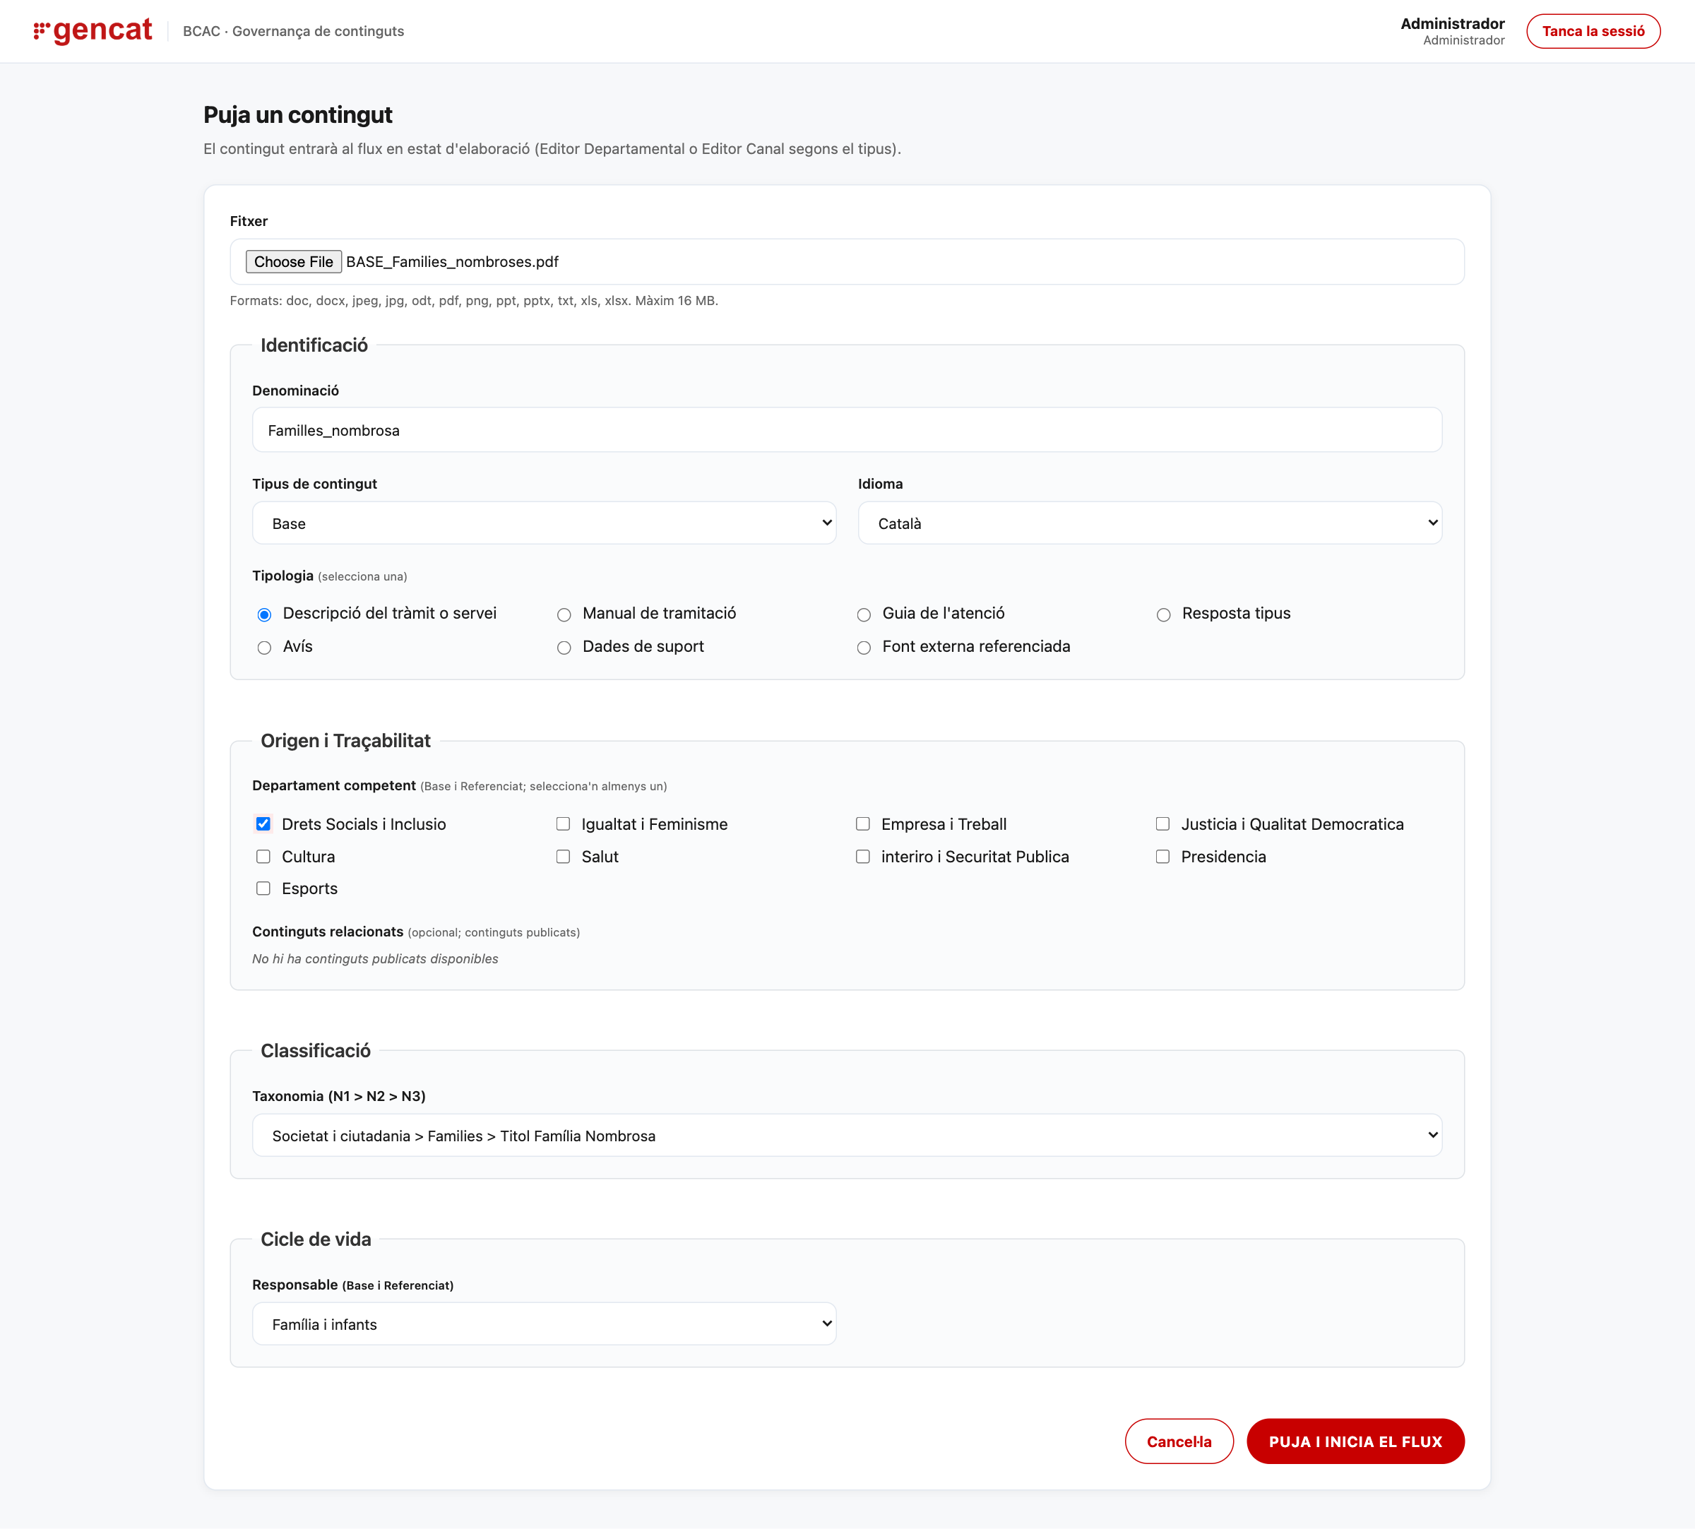
Contingut Base · Cicle de vida
Editor Departamental
Pujada de BASE_FM
Fitxer PDF i metadades: denominació, tipus, idioma i tipologia.
Departament competent, taxonomia i responsable: formulari complet visible.
BCAC POC · Ayesa Digital
6
Notes:
Pujar BASE_Families_nombroses.pdf amb: Familles_nombrosa · Base · Català · Descripció del tràmit o servei · Drets Socials i Inclusió · Societat i ciutadania > Famílies > Títol Família Nombrosa. El responsable és obligatori al formulari (Família i infants).

Slide 7
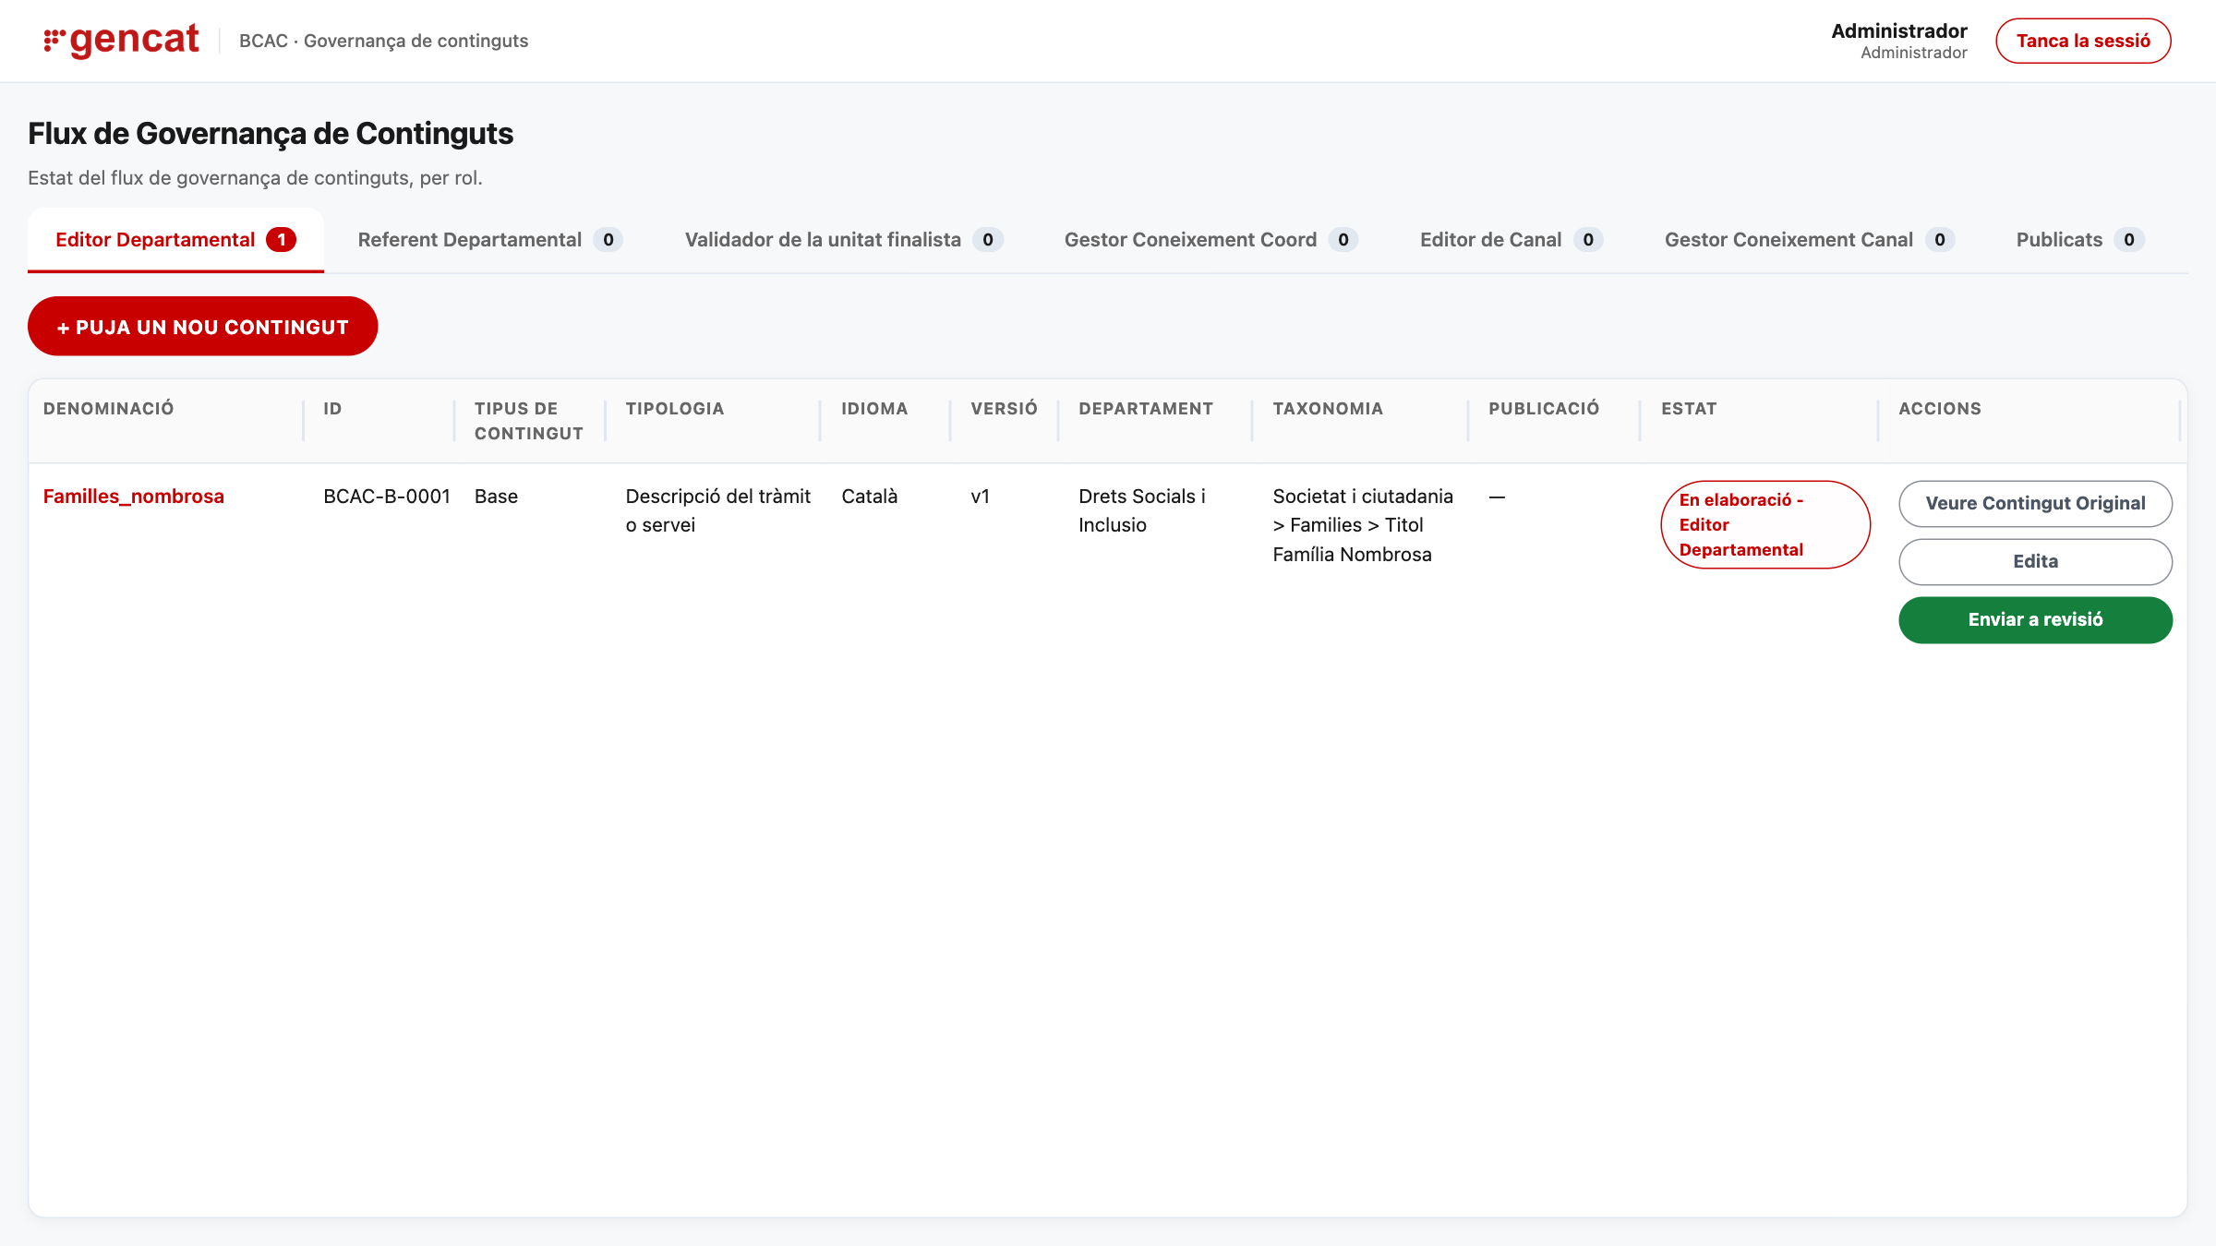
Contingut Base · Cicle de vida
Editor Departamental
Contingut pujat: BASE_FM
Queda en estat «En elaboració – Editor Departamental», versió v1.
Quan és a punt, l'editor l'envia a revisió.
1
1
Enviar a revisió
BCAC POC · Ayesa Digital
7
Notes:
Al tauler de l'editor només hi ha BASE_FM. Es prem «Enviar a revisió».

Slide 8
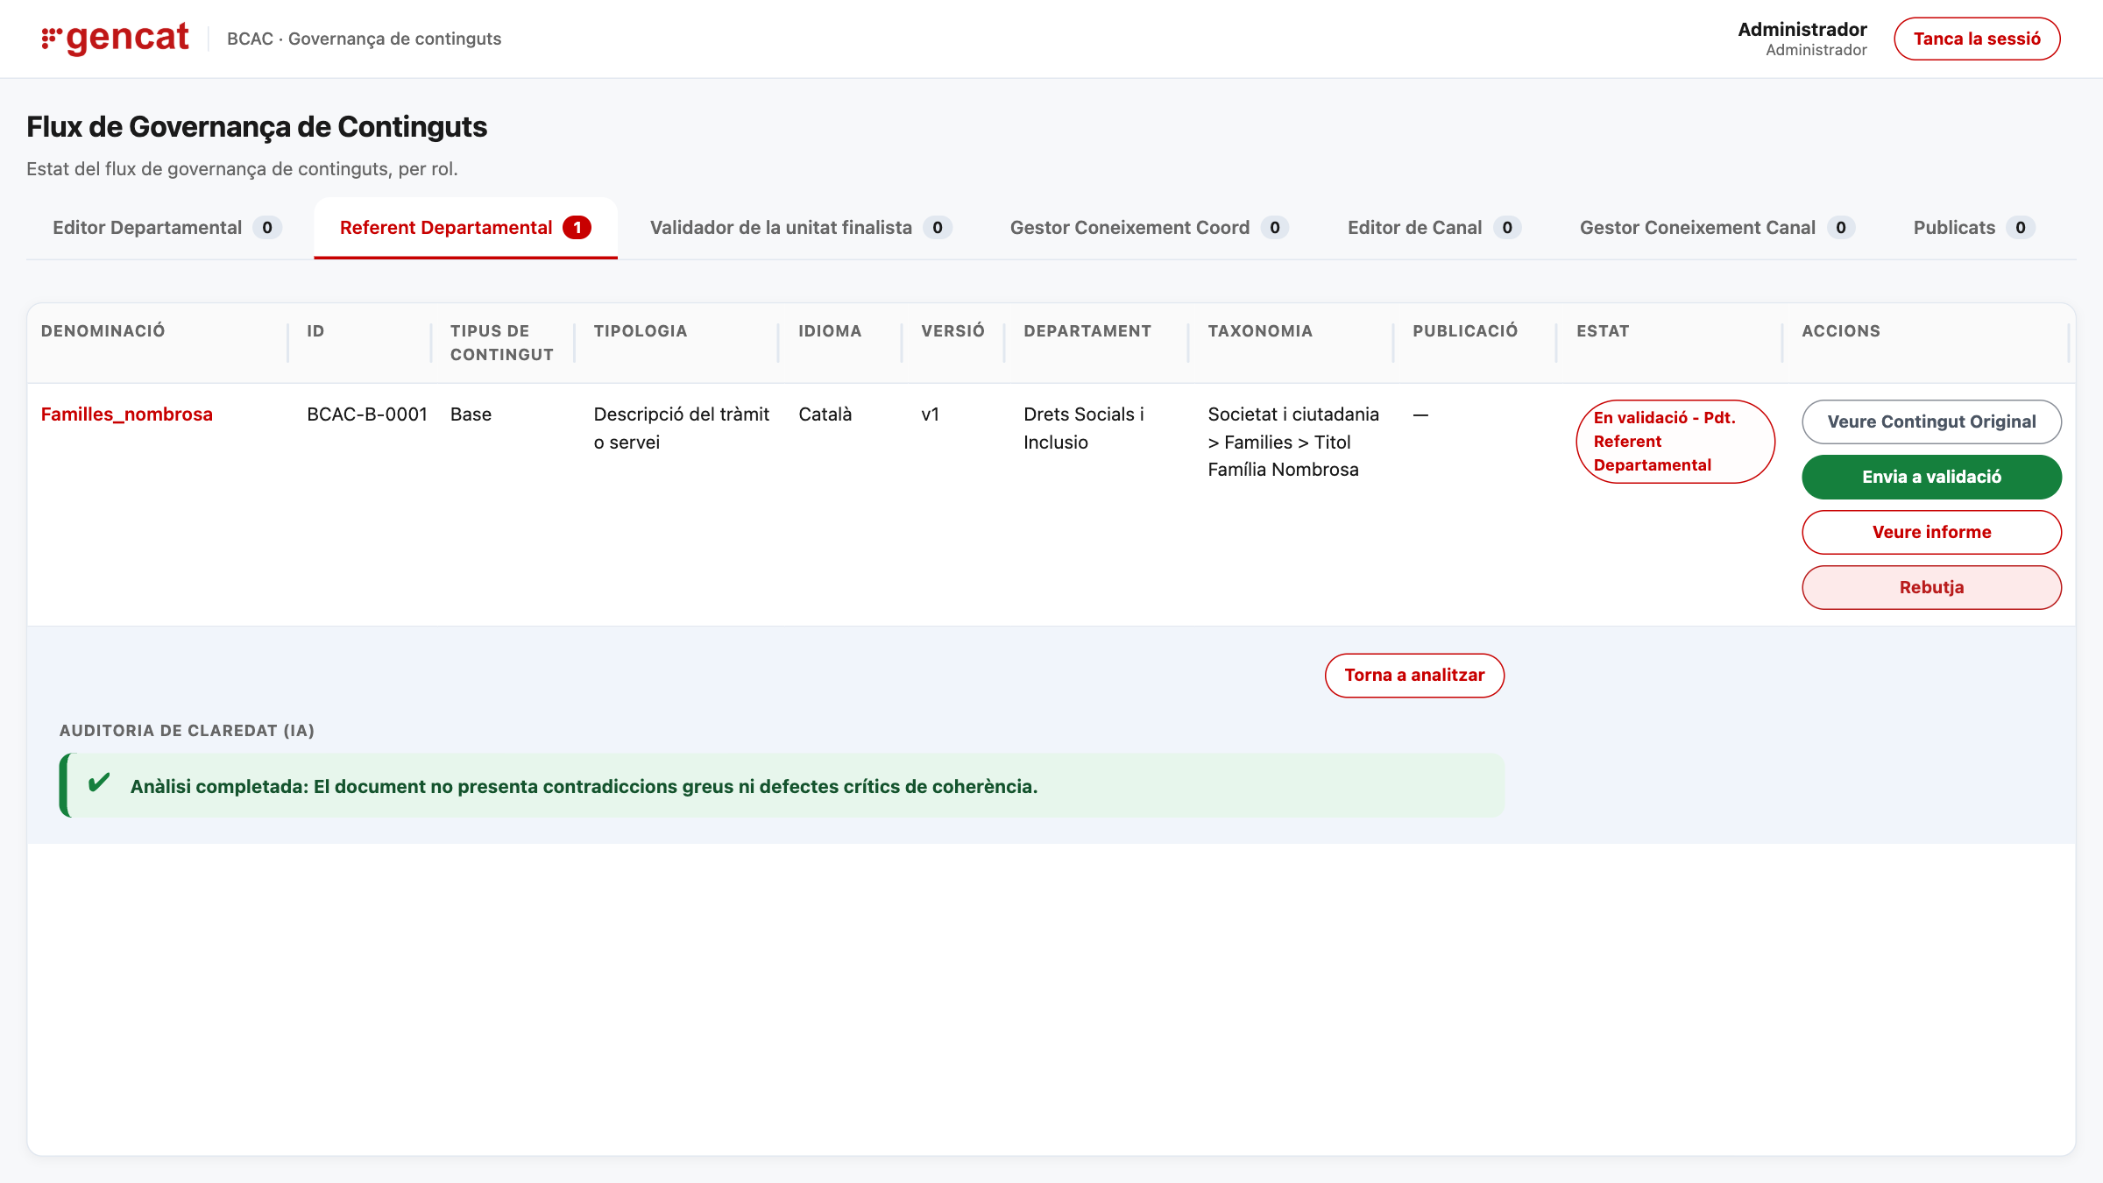
Contingut Base · Cicle de vida
Referent Departamental
Anàlisi amb IA de claredat
L'agent d'IA audita la coherència i la claredat del text del PDF.
BASE_FM: cap contradicció greu.
1
2
1
Anàlisi amb IA
2
Informe de la IA
BCAC POC · Ayesa Digital
8
Notes:
Prémer «Analitzar text amb IA». El resultat per a BASE_FM és positiu.

Slide 9
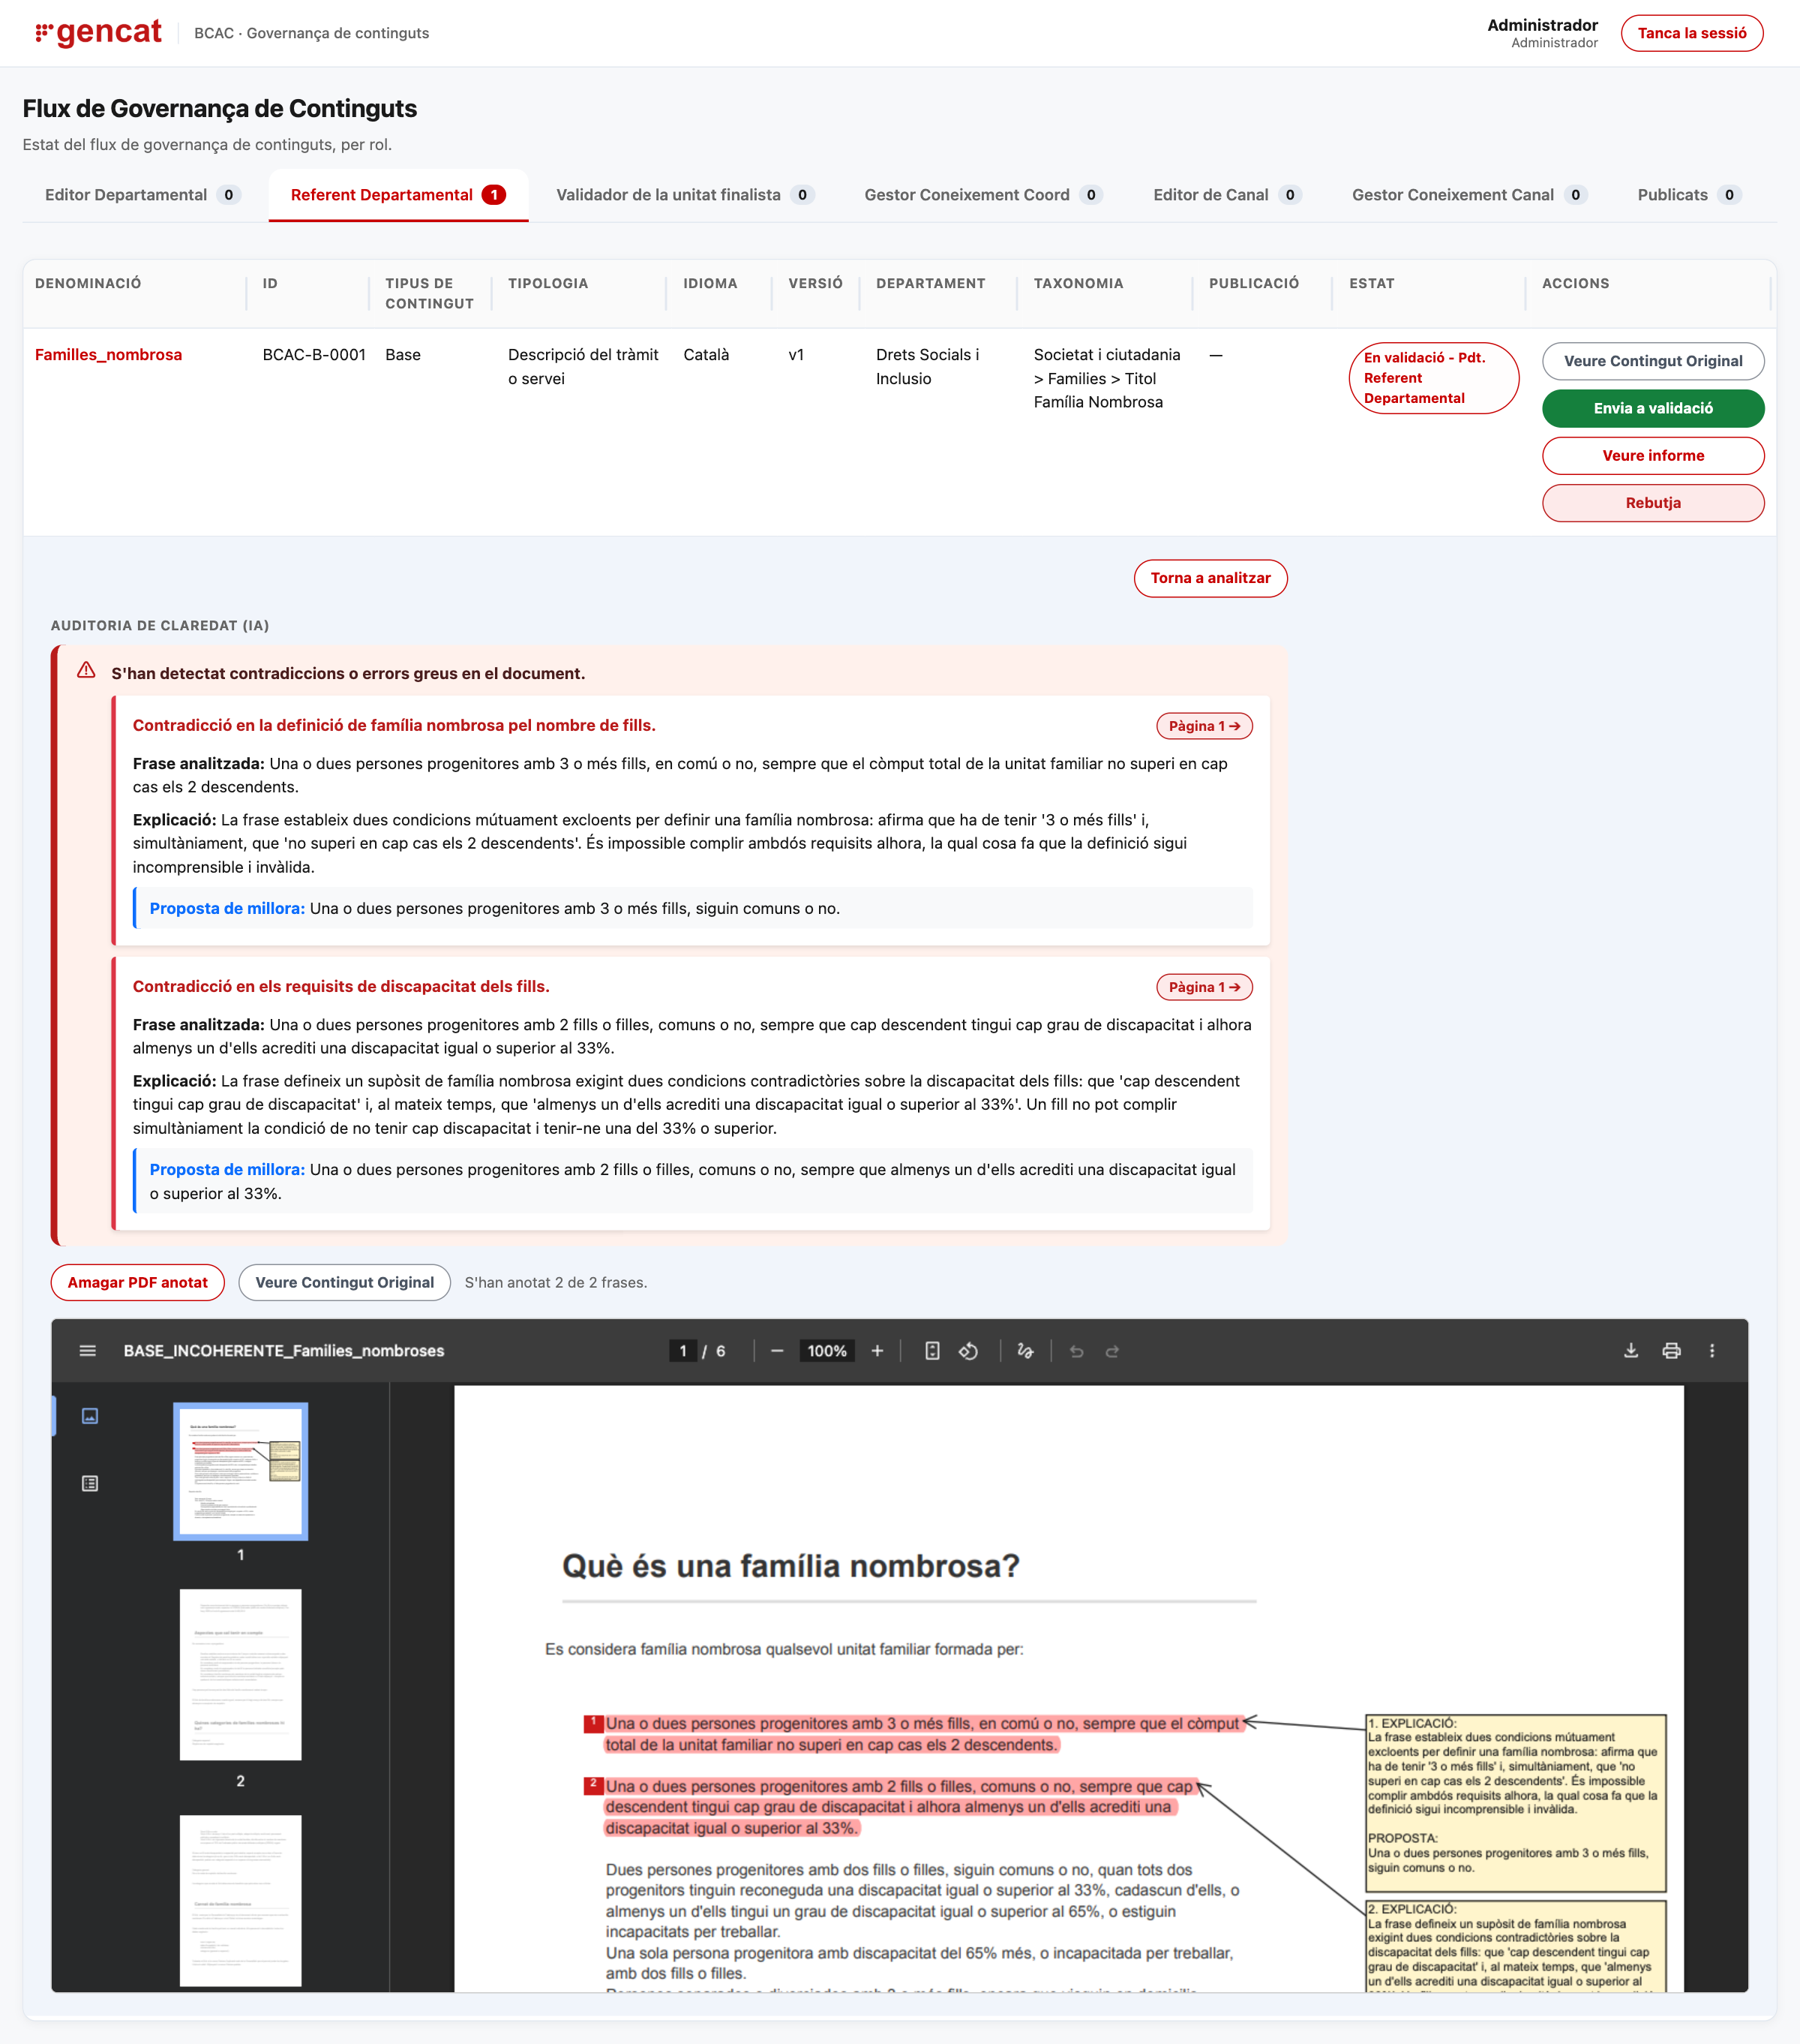
Contingut Base · Cicle de vida
Referent Departamental
Resultat de la IA amb un contingut incoherent
Cas BASE_INCOHERENTE_FM: la IA detecta contradiccions i proposa millores.
Cada troballa es localitza al PDF anotat, amb la frase ressaltada i un quadre al marge.
1
1
PDF anotat
BCAC POC · Ayesa Digital
9
Notes:
Cas amb BASE_INCOHERENTE_FM: dues contradiccions (3 o més fills però màxim 2 descendents; discapacitat). Obrir el PDF anotat.

Slide 10
Contingut Base · Cicle de vida
Referent Departamental
Aprovació de BASE_FM
El referent valida el contingut i l'envia a la unitat finalista.
A la llista només hi ha BASE_FM.
1
1
Envia a validació
BCAC POC · Ayesa Digital
10
Notes:
Es prem «Envia a validació».

Slide 11
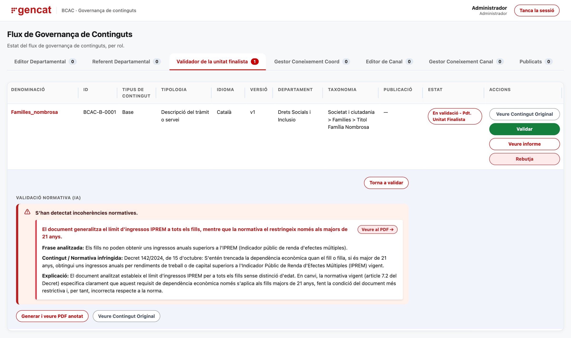
Contingut Base · Cicle de vida
Validador de la unitat finalista
Anàlisi normativa amb IA
Contrasta el contingut amb el Decret de Protecció a les Famílies Nombroses.
Per a cada troballa, l'informe cita la normativa afectada.
1
2
1
Validació normativa
2
Informe normatiu
BCAC POC · Ayesa Digital
11
Notes:
Prémer «Validació normativa». L'agent llegeix els PDF de la carpeta normativa/.

Slide 12
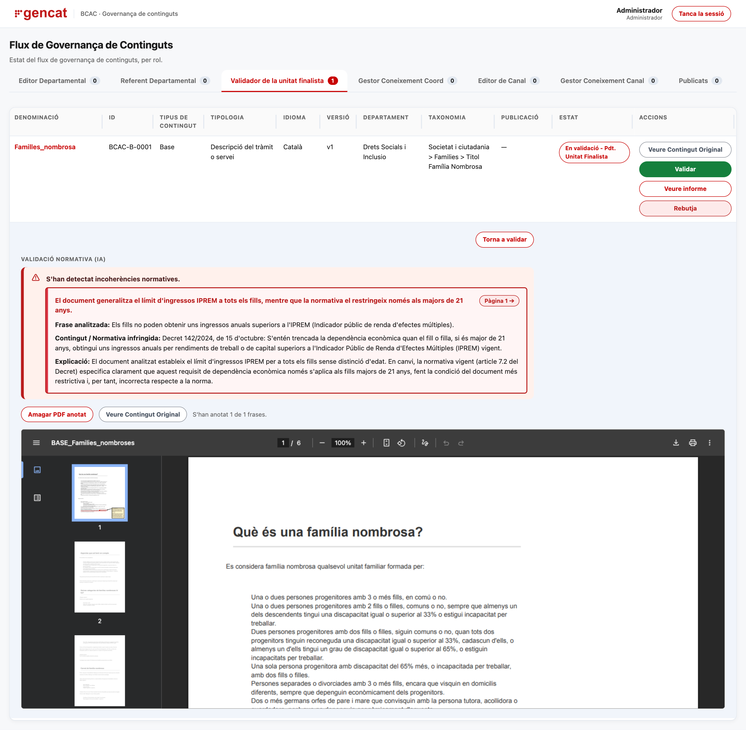
Contingut Base · Cicle de vida
Validador de la unitat finalista
Resultat normatiu sobre el PDF de BASE_FM
Cada incoherència amb la normativa se situa a la seva pàgina del PDF.
Seleccionar una targeta sincronitza el visor amb la pàgina.
1
2
1
Incoherència seleccionada
2
PDF anotat
BCAC POC · Ayesa Digital
12
Notes:
Clicar la primera targeta: el visor salta a la pàgina anotada.

Slide 13
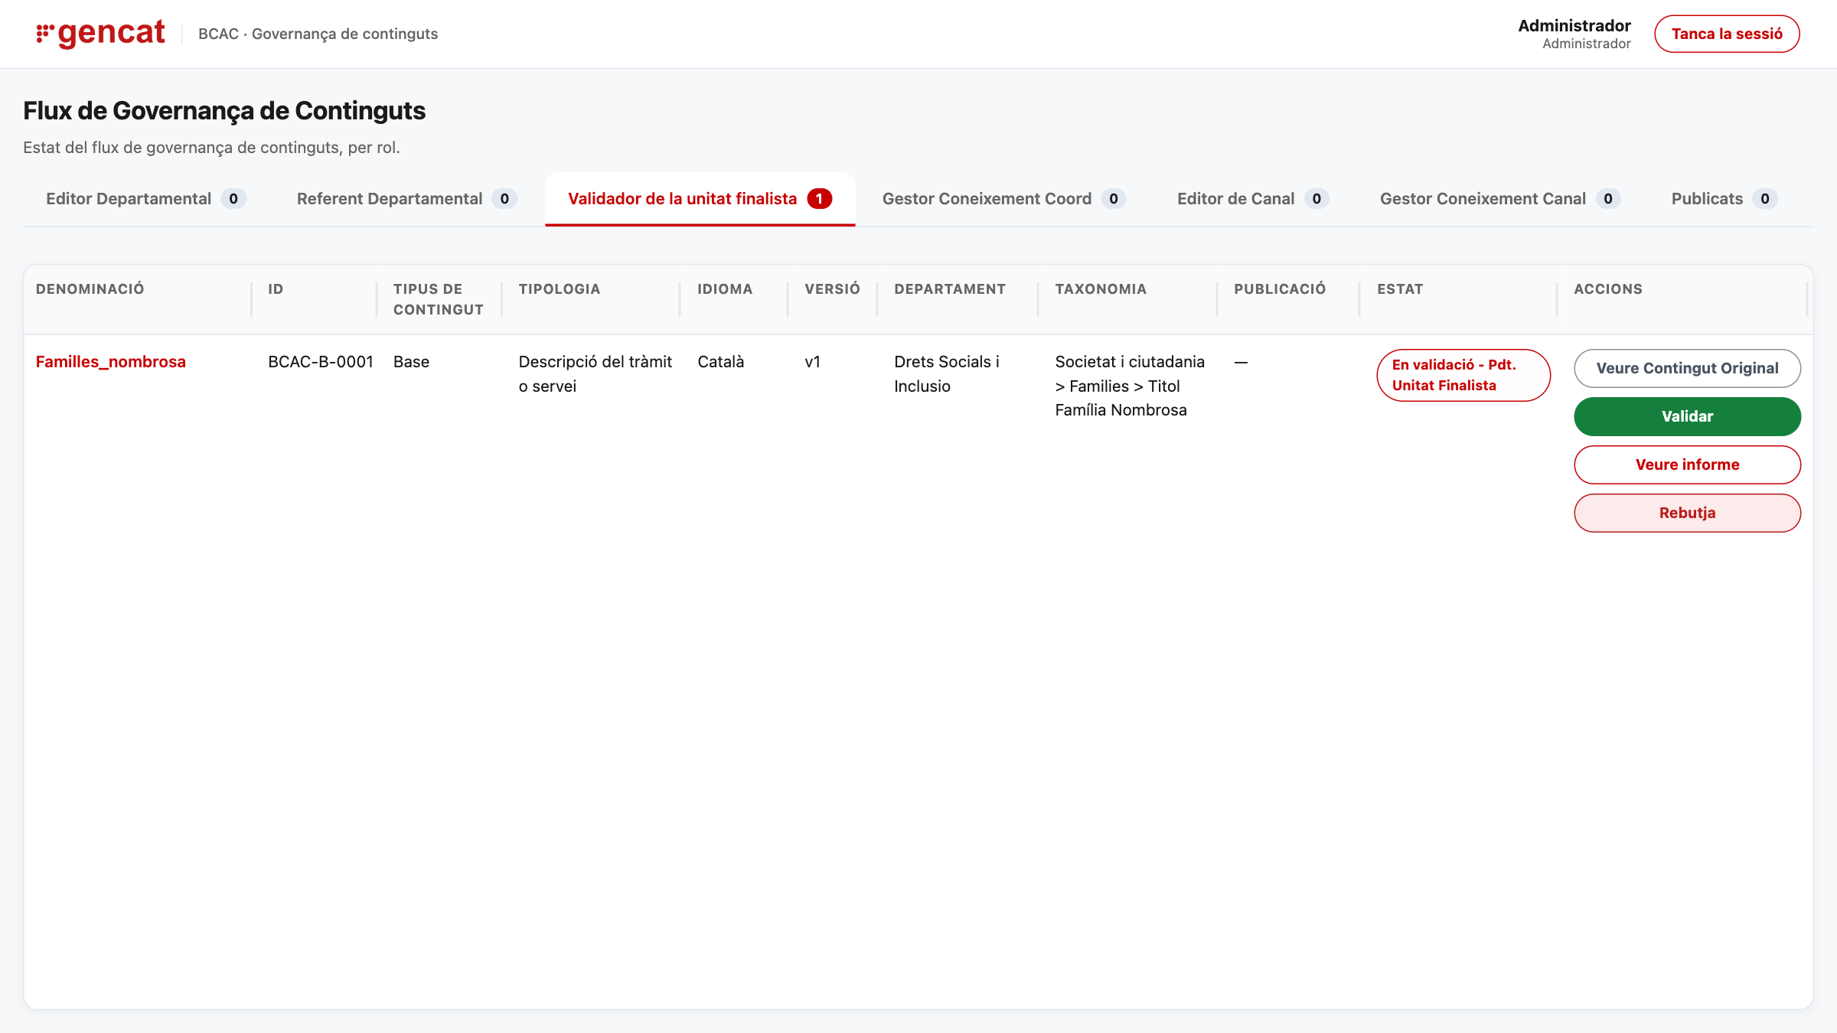
Contingut Base · Cicle de vida
Validador de la unitat finalista
Aprovació de BASE_FM
El validador finalista dona el vistiplau amb «Validar».
El contingut passa al Gestor Coneixement Coord.
1
1
Validar
BCAC POC · Ayesa Digital
13
Notes:
Es prem «Validar».

Slide 14
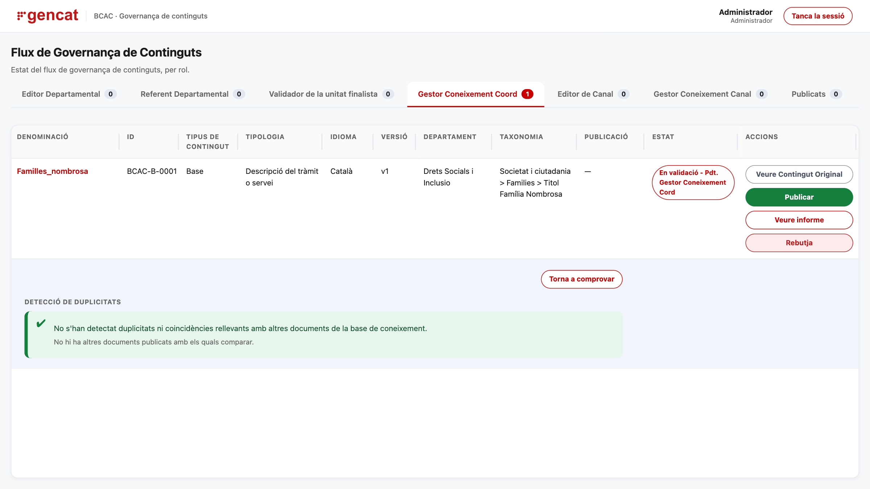
Contingut Base · Cicle de vida
Gestor Coneixement Coord
Duplicitats: cap contingut publicat
Compara amb els continguts publicats (SimHash i similitud semàntica).
Sense publicats, no hi ha res amb què comparar: cap duplicitat.
1
2
1
Detecció de duplicitats
2
Resultat
BCAC POC · Ayesa Digital
14
Notes:
Prémer «Detecció de duplicitats» amb BASE_FM com a únic contingut.

Slide 15
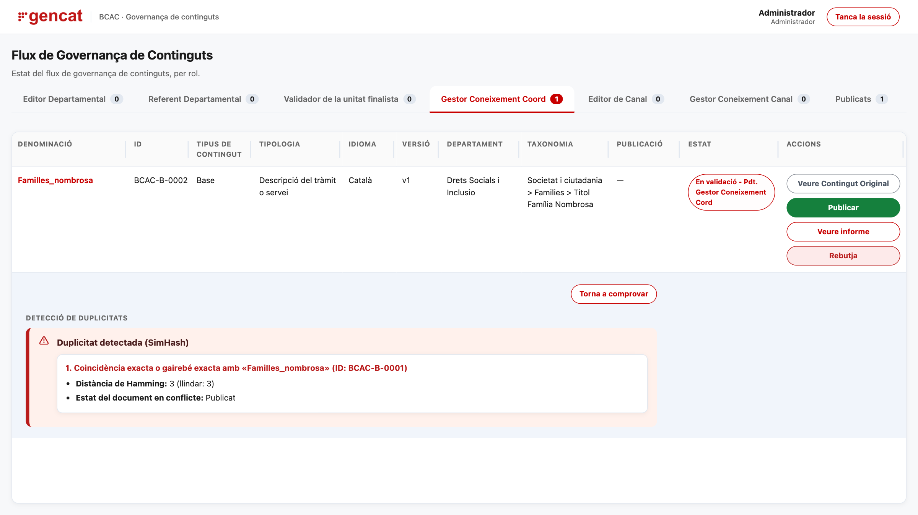
Contingut Base · Cicle de vida
Gestor Coneixement Coord
Duplicitats: coincidència detectada
Es puja BASE_INCOHERENTE_FM amb BASE_FM ja publicat.
El sistema avisa de la coincidència gairebé exacta amb BASE_FM.
1
2
1
Detecció de duplicitats
2
Duplicitat detectada
BCAC POC · Ayesa Digital
15
Notes:
BASE_FM publicat; BASE_INCOHERENTE_FM arriba al gestor. Distància SimHash 3 (llindar 3).

Slide 16
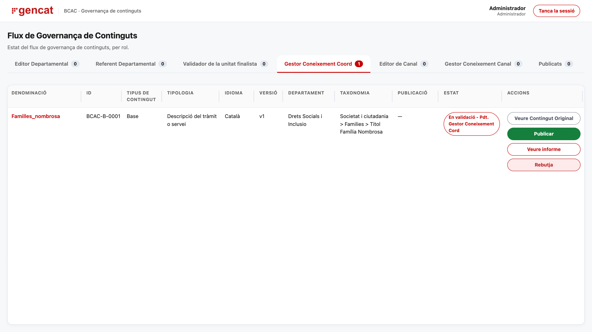
Contingut Base · Cicle de vida
Gestor Coneixement Coord
Publicació de BASE_FM
«Publicar» deixa el contingut vigent a la BCAC.
Es registren la data de publicació i la de revisió prevista.
1
1
Publicar
BCAC POC · Ayesa Digital
16
Notes:
Es prem «Publicar»; BASE_FM passa a la pestanya Publicats.

Slide 17
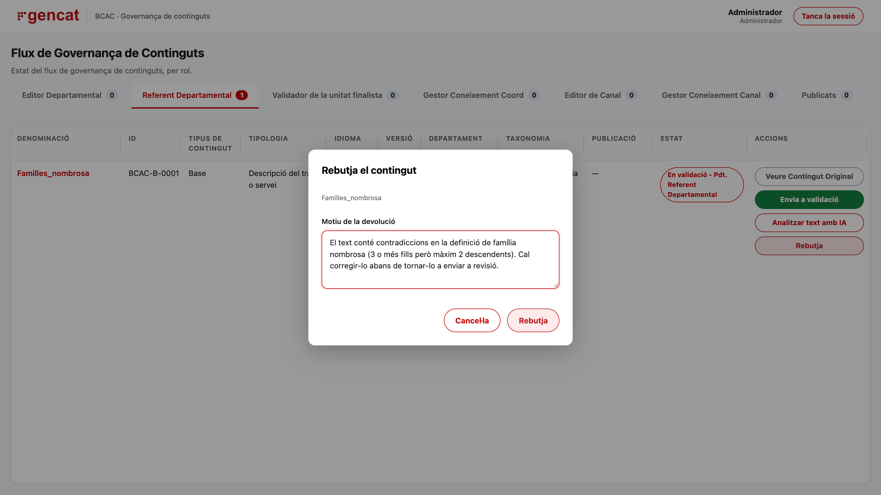
Contingut Base · Cicle de vida
Qualsevol fase de validació
Rebuig amb motiu
Referent, validador i gestors poden rebutjar.
El motiu és obligatori (màxim 500 caràcters).
1
1
Motiu de la devolució
BCAC POC · Ayesa Digital
17
Notes:
Es mostra el diàleg des del Referent Departamental amb BASE_INCOHERENTE_FM.

Slide 18
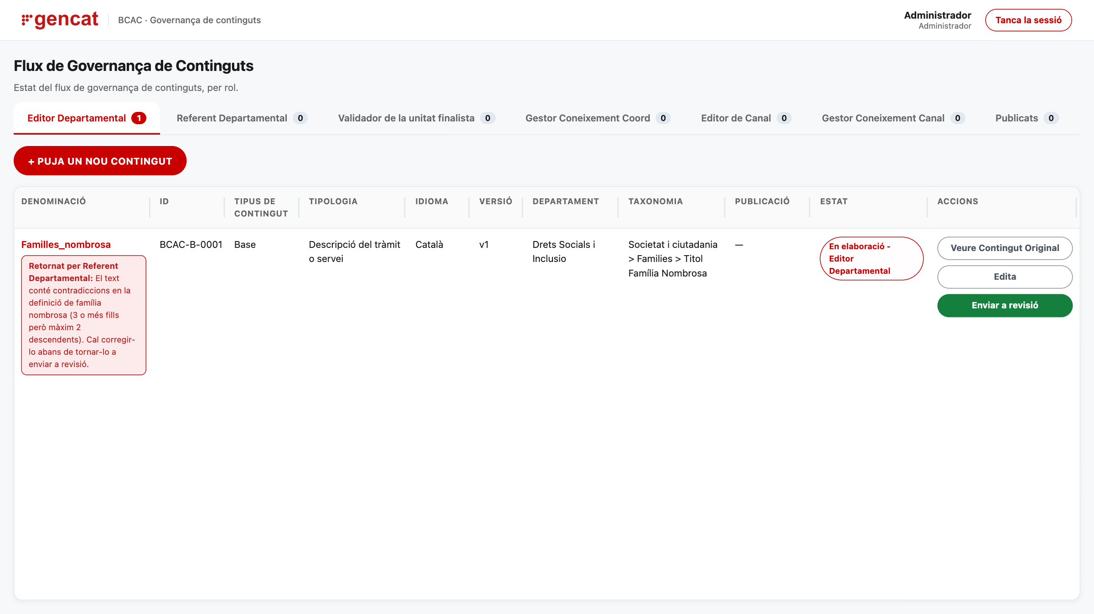
Contingut Base · Cicle de vida
Editor Departamental
El contingut torna a l'Editor Departamental
L'editor veu el motiu de la devolució.
Els informes d'IA es reinicien.
1
2
1
Motiu de la devolució
2
Estat
BCAC POC · Ayesa Digital
18
Notes:
Es mostra que, des de qualsevol fase de validació, el rebuig retorna el contingut a l'Editor Departamental.

Slide 19
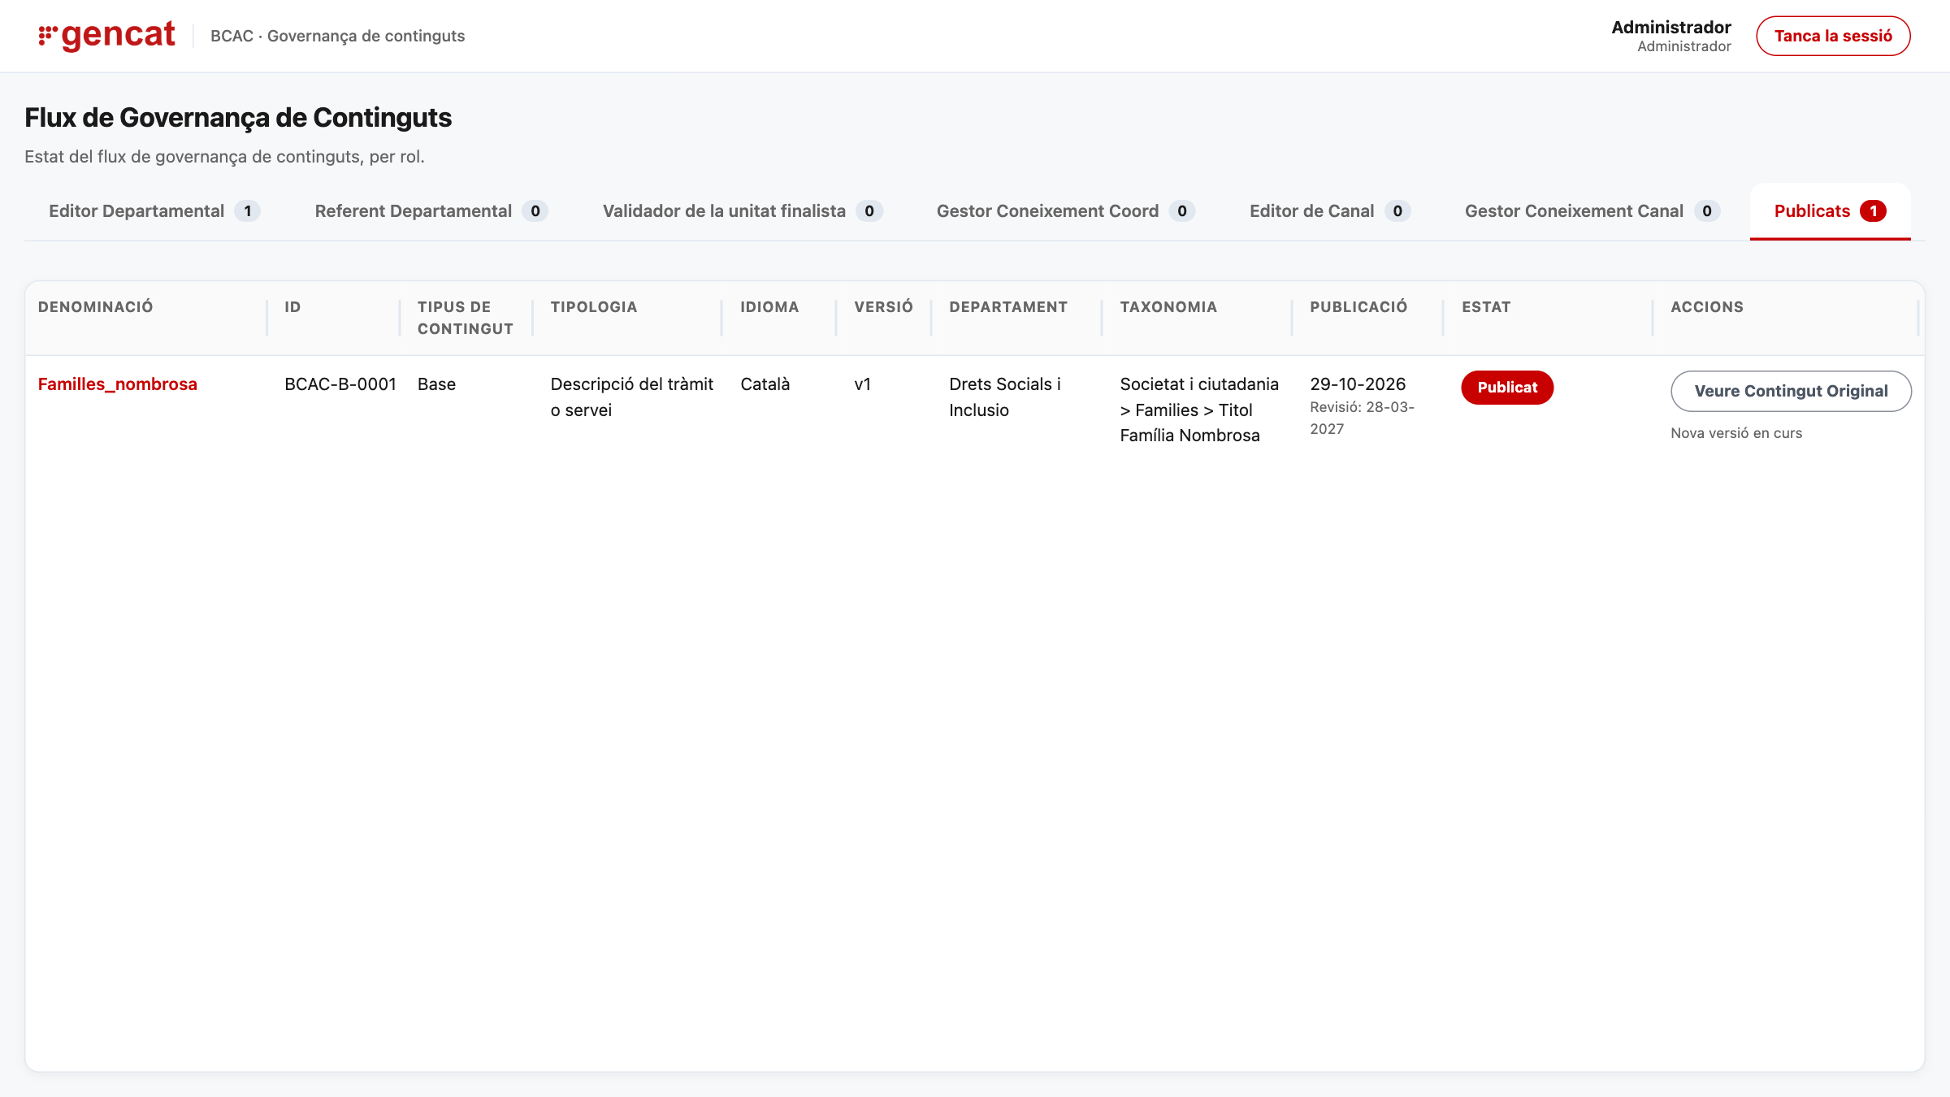
Contingut Base · Cicle de vida
Publicats
Nova versió: la publicada continua vigent
«Crea una nova versió» no retira res: la v1 segueix publicada.
La fila indica «Nova versió en curs».
1
2
1
Versió publicada: segueix vigent
2
Nova versió en curs
BCAC POC · Ayesa Digital
19
Notes:
Després de prémer «Crea una nova versió» a Publicats.

Slide 20

Contingut Base · Cicle de vida
Editor Departamental
La nova versió arriba a l'editor (v2)
Còpia editable amb la versió incrementada.
Es pot editar abans de reiniciar les validacions.
1
2
1
Versió v2
2
Edita
BCAC POC · Ayesa Digital
20
Notes:
A l'Editor Departamental apareix BASE_FM v2 amb el botó «Edita».

Slide 21
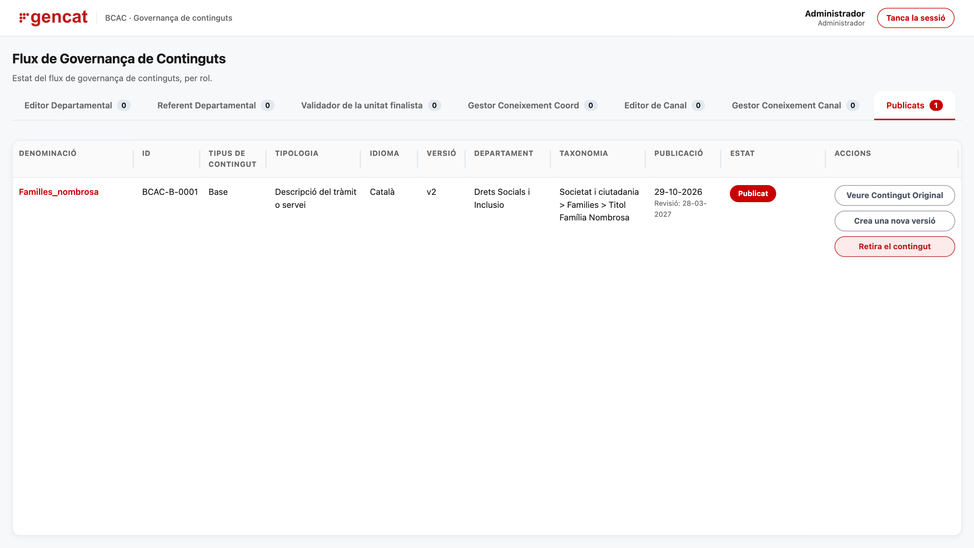
Contingut Base · Cicle de vida
Publicats
Cicle complet: la v2 queda publicada
Superades totes les fases, la v2 passa a Publicat.
La v1 deixa de ser la versió vigent.
1
1
v2 publicada
BCAC POC · Ayesa Digital
21
Notes:
Es repeteix el cicle de validacions per a la v2 fins a la publicació.

Slide 22
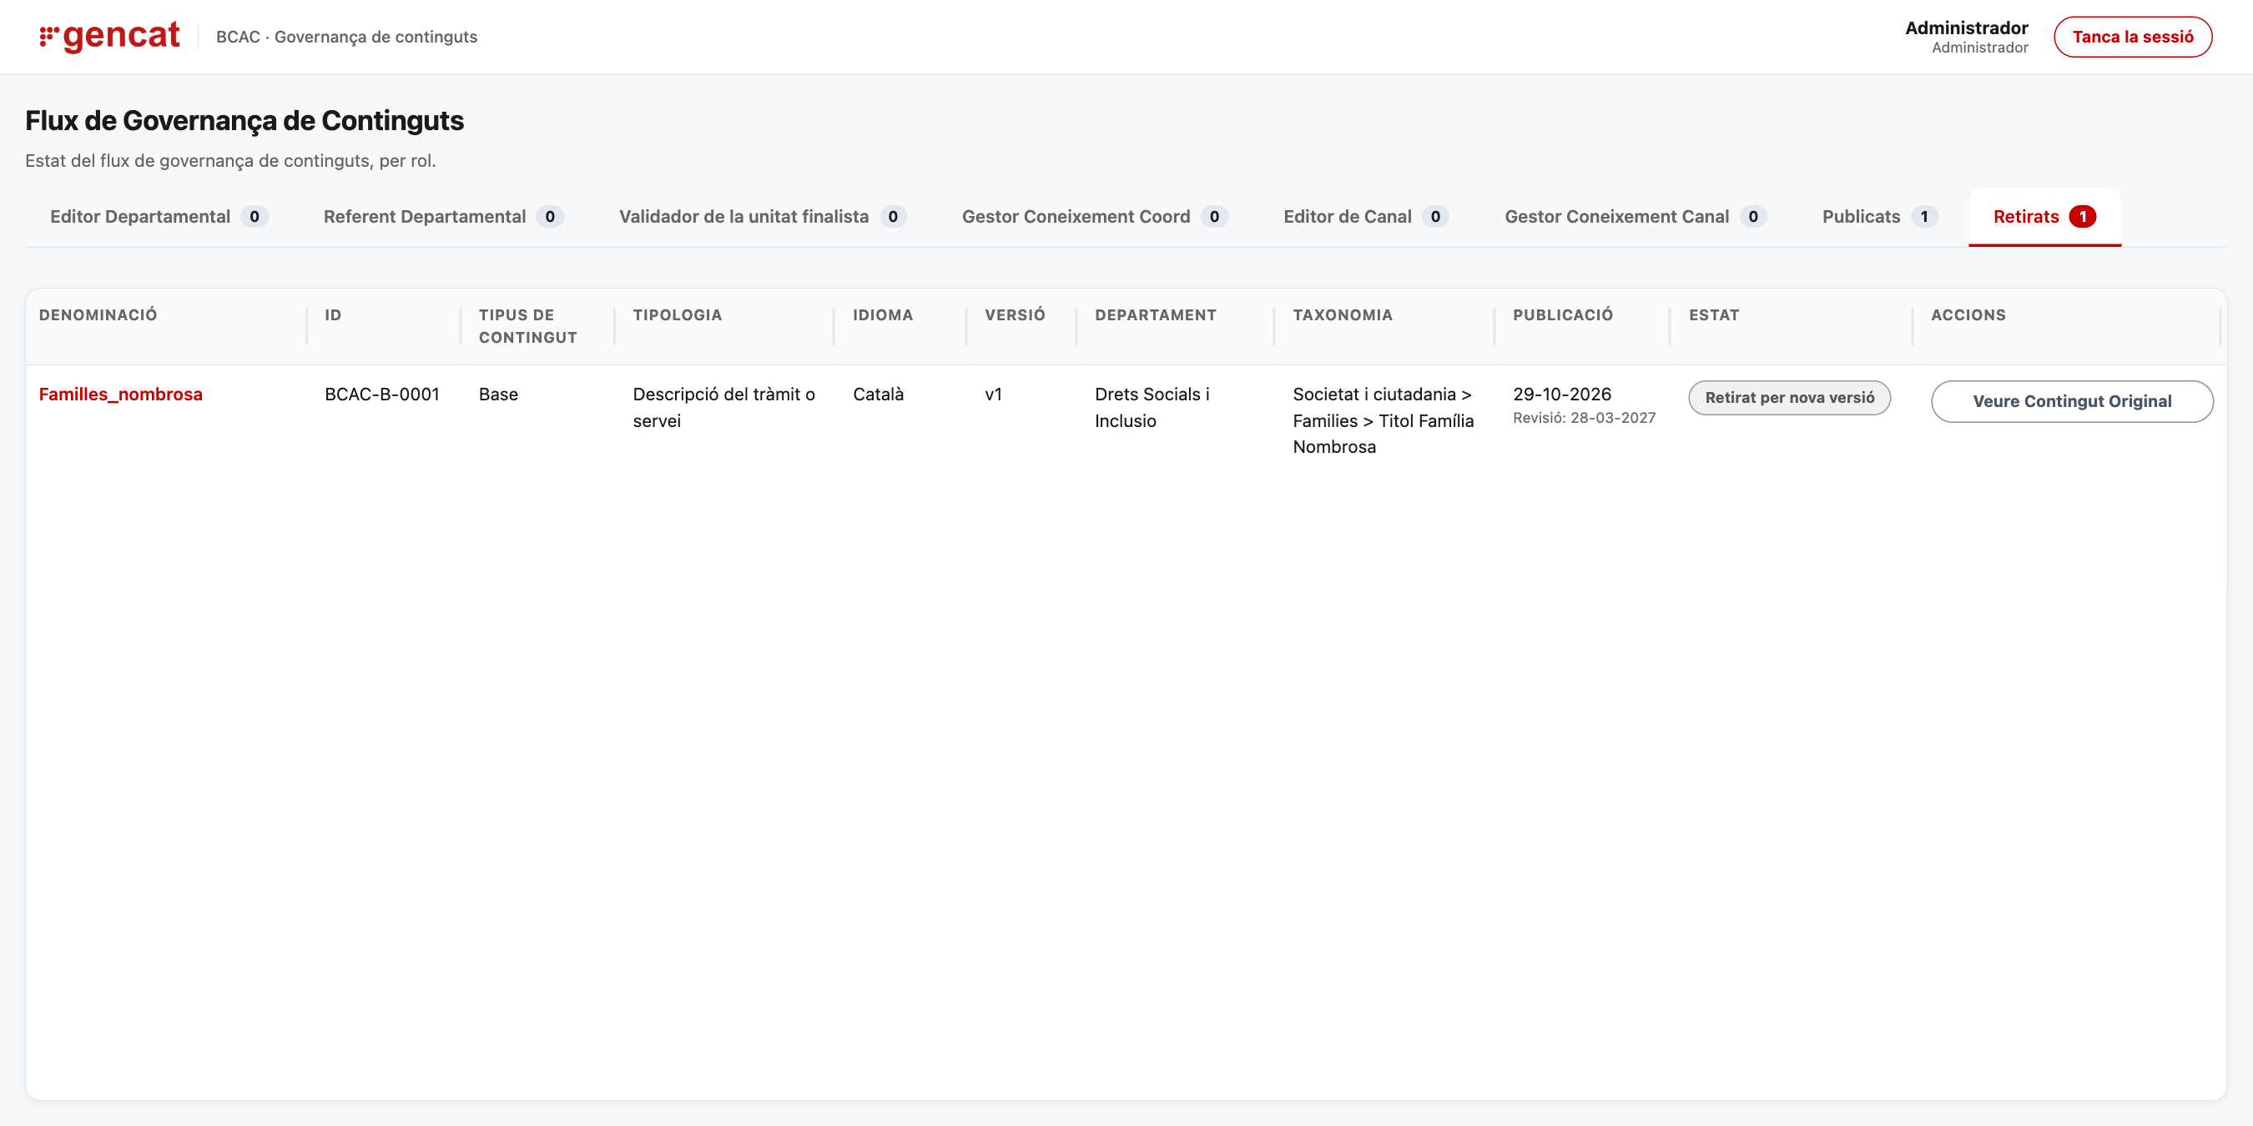
Contingut Base · Cicle de vida
Retirats
La v1 passa a retirada
En publicar la v2, la versió anterior es mou a Retirats.
Estat: «Retirat per nova versió».
1
1
Retirada per nova versió
BCAC POC · Ayesa Digital
22
Notes:
La versió anterior queda consultable a Retirats.

Slide 23
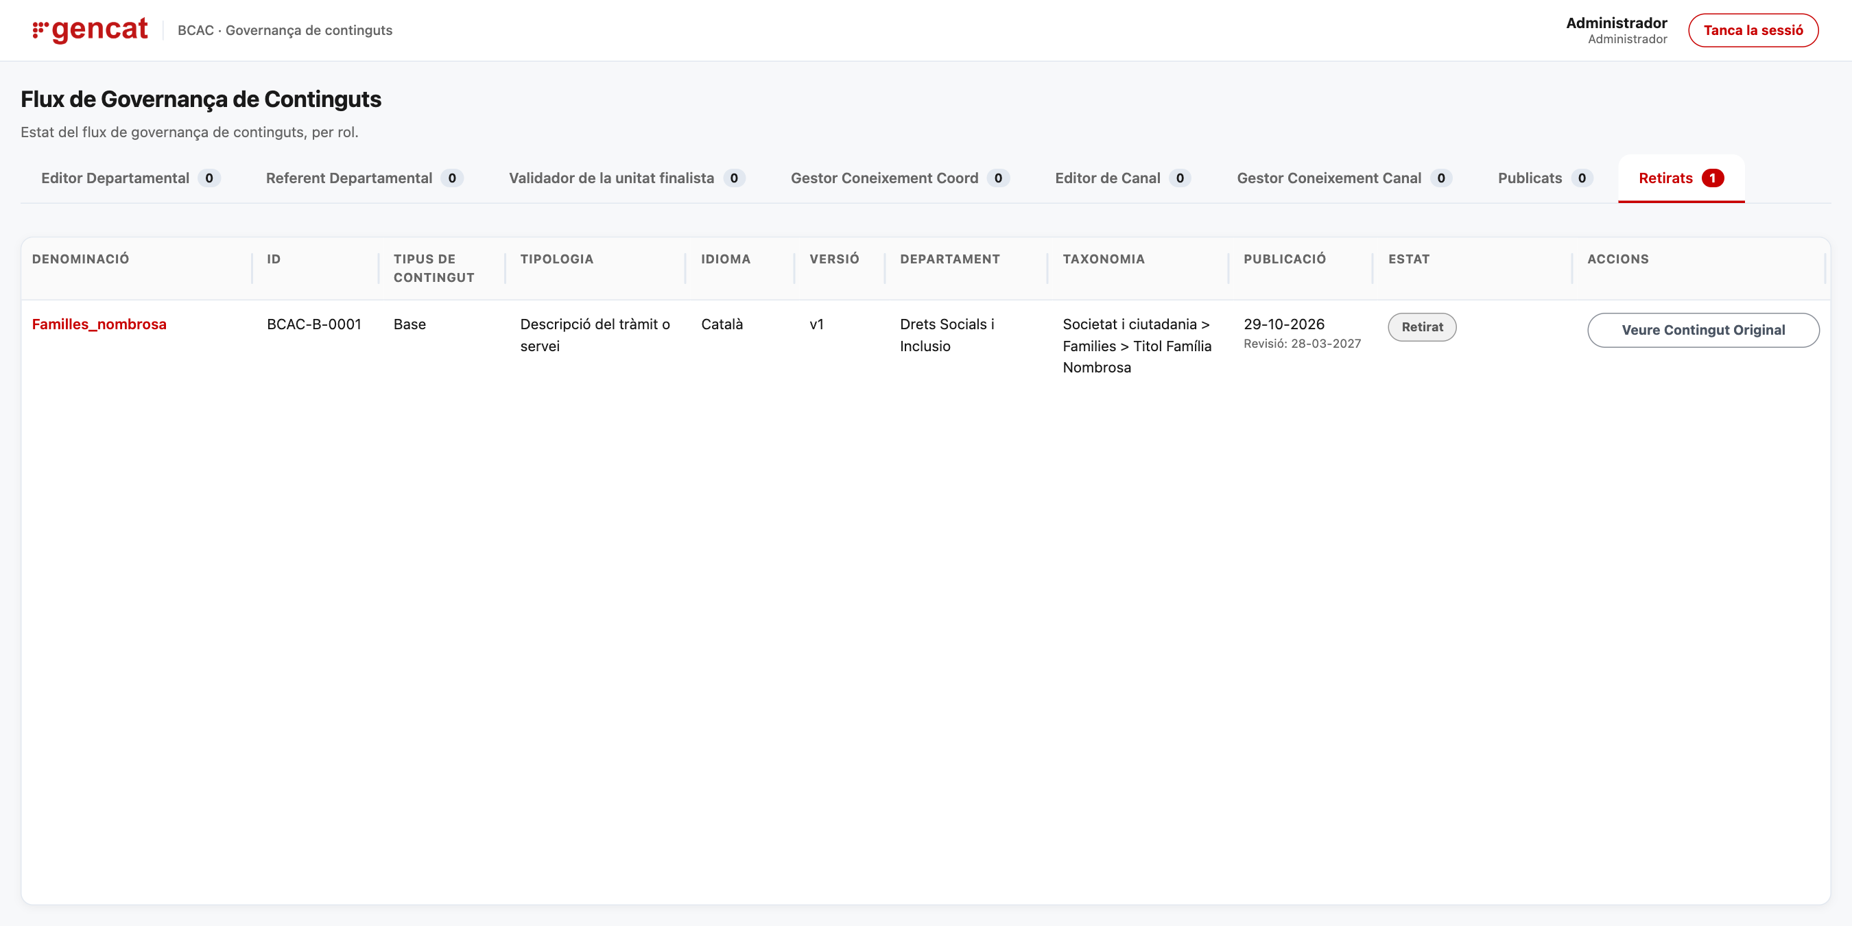
Contingut Base · Cicle de vida
Retirats
Retirada d'un contingut publicat
Deixa de ser visible per als agents, però continua a la BCAC.
Es pot consultar des de la pestanya Retirats.
1
1
Retirat
BCAC POC · Ayesa Digital
23
Notes:
Es prem «Retira el contingut» a Publicats i es mostra Retirats.

Slide 24
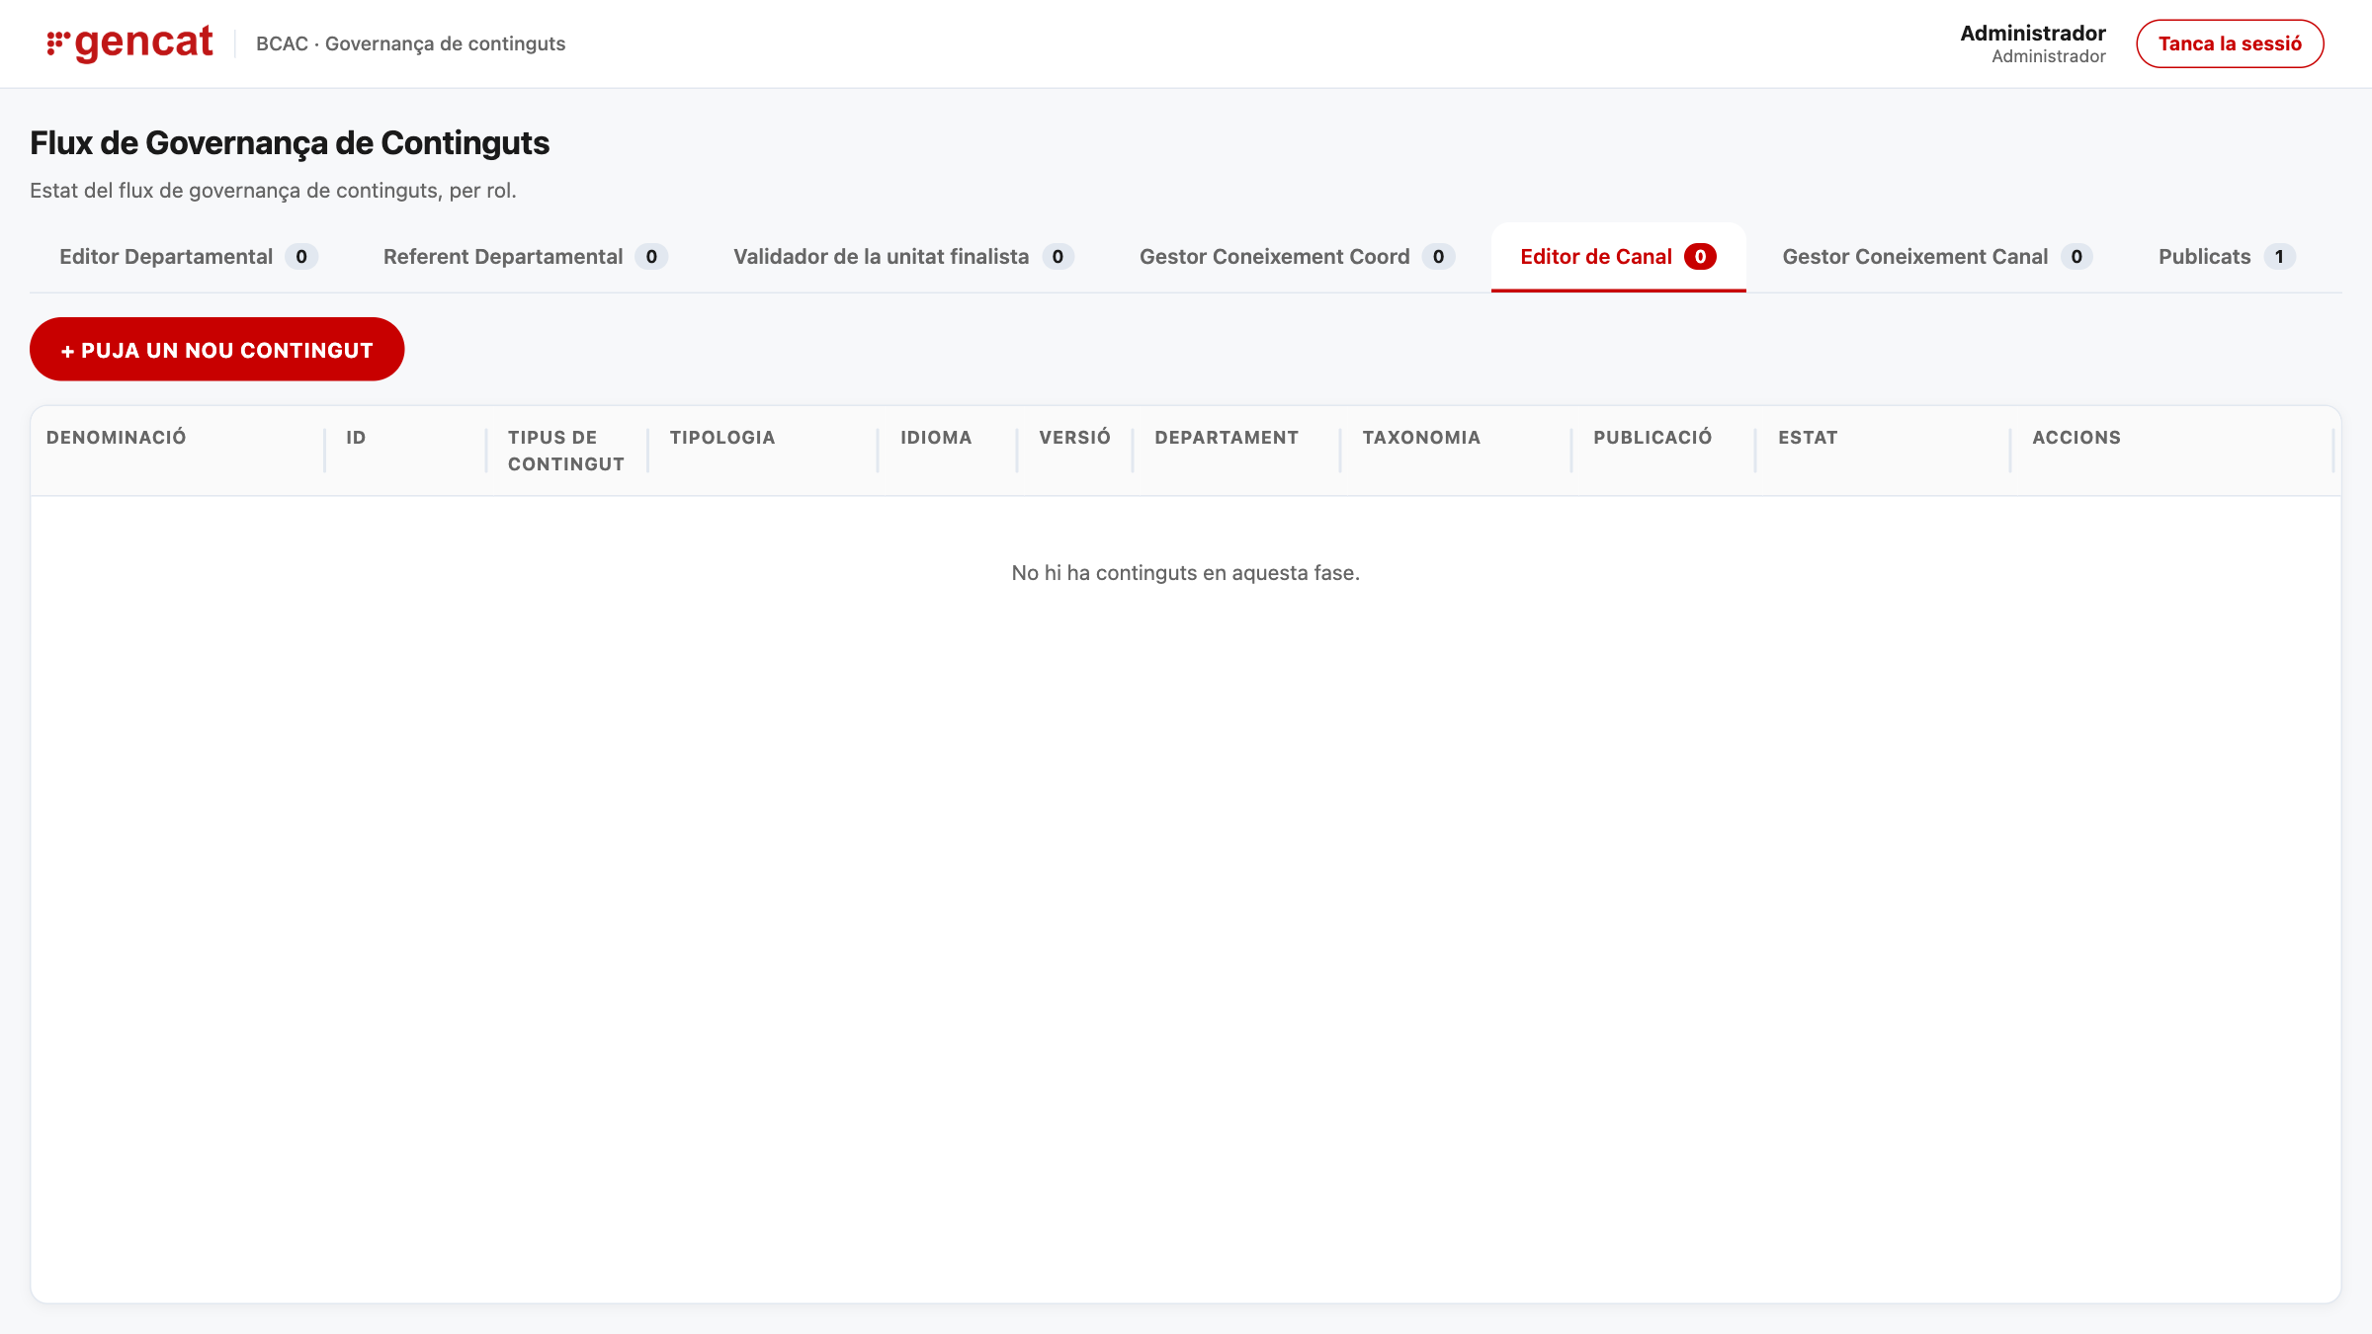
Contingut Adaptat · Cicle de vida
Editor de Canal
Accés a la pujada d'un adaptat
1
Un contingut Adaptat es crea a partir d'un Base ja publicat.
El botó «Puja un nou contingut» obre el formulari.
1
Puja un nou contingut
BCAC POC · Ayesa Digital
24
Notes:
Rol: Editor de Canal.

Slide 25
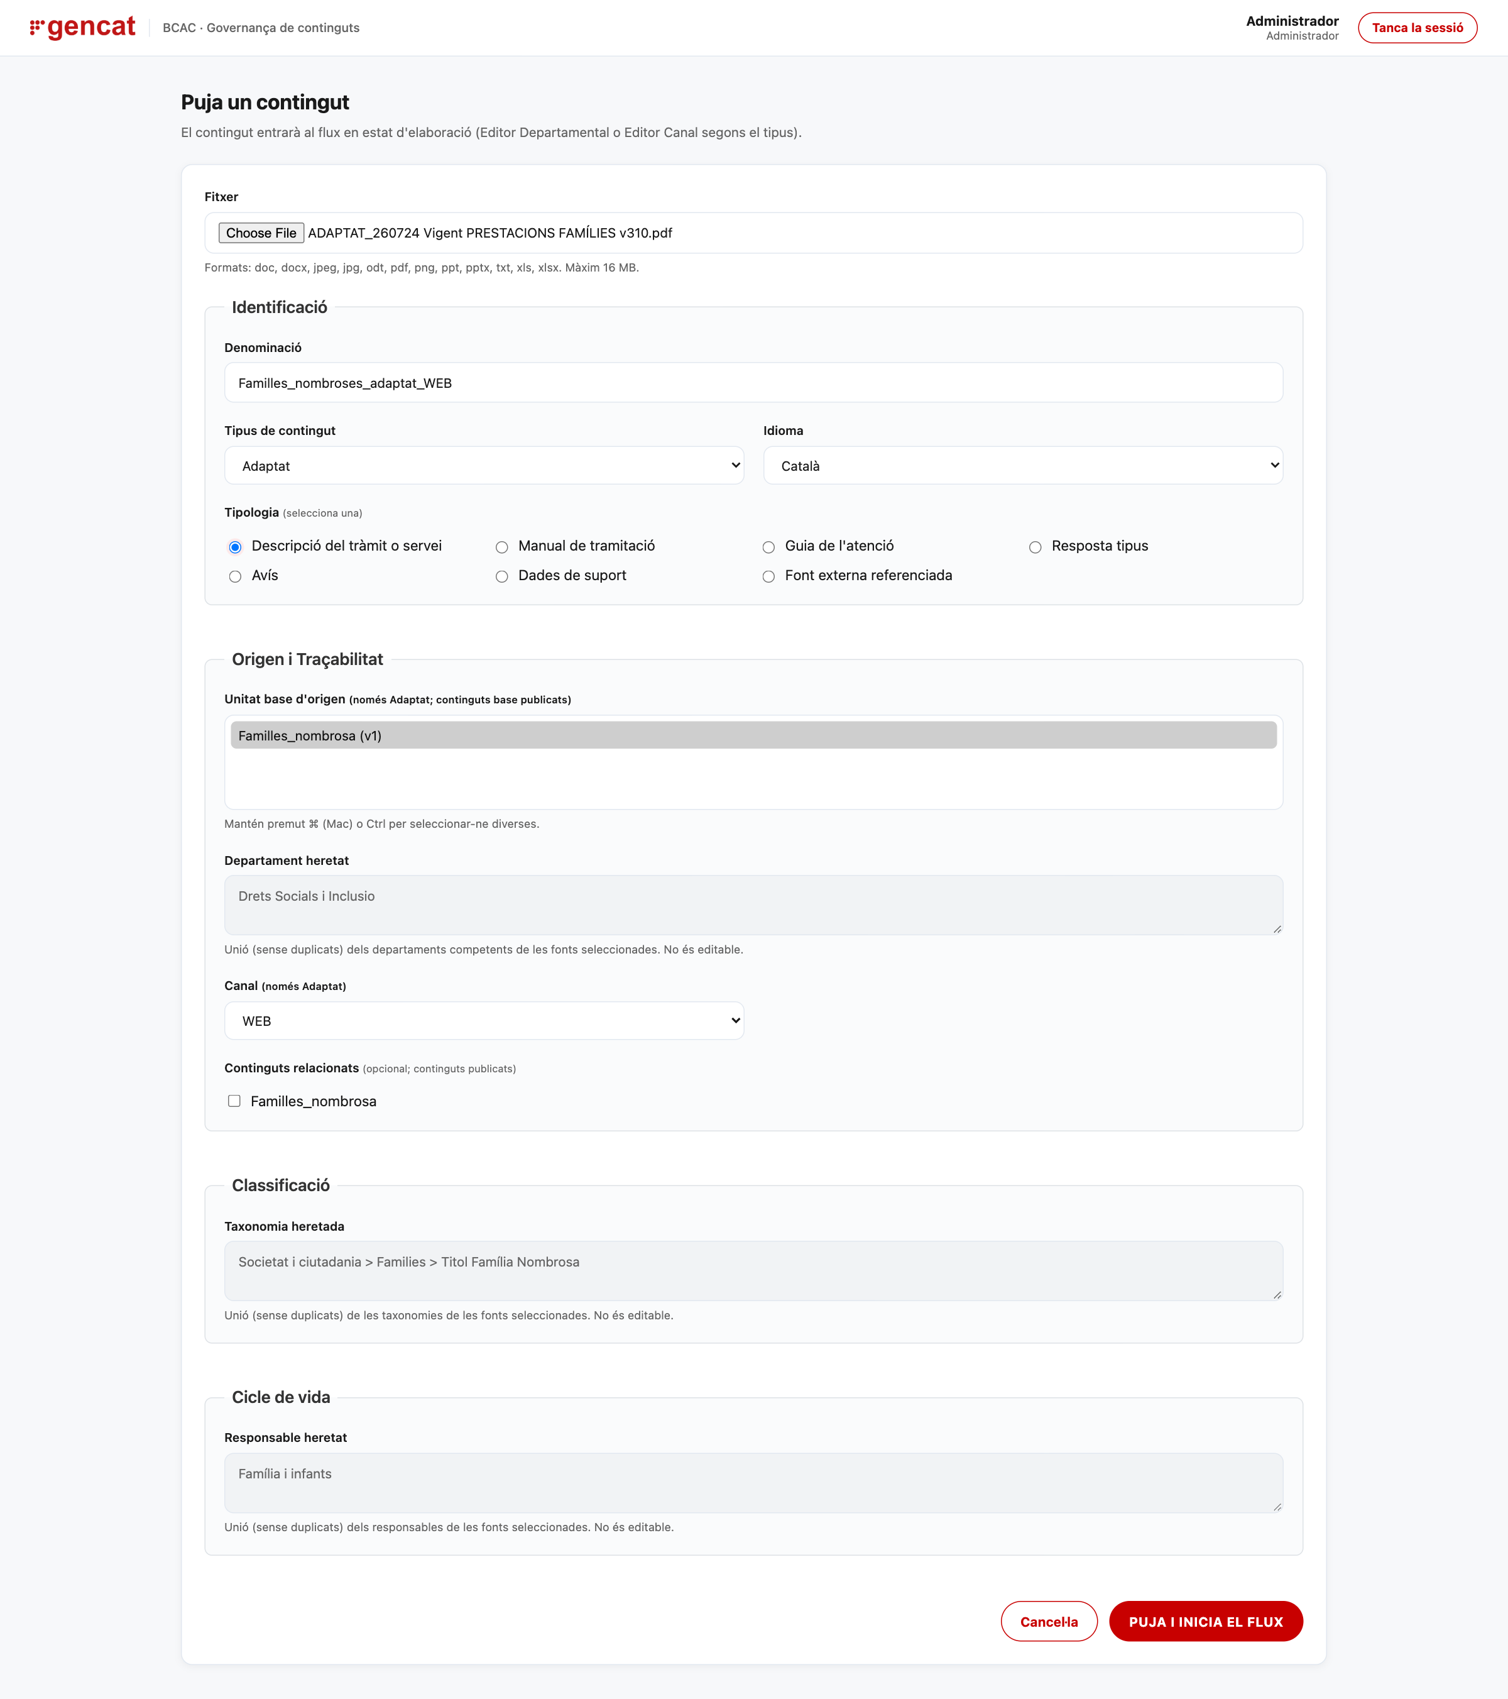
Contingut Adaptat · Cicle de vida
Editor de Canal
Pujada de ADAPTAT_FM
Unitat base d'origen (BASE_FM v1) i canal WEB.
Departament, taxonomia i responsable s'hereten de la font.
BCAC POC · Ayesa Digital
25
Notes:
Pujar ADAPTAT_260724 Vigent PRESTACIONS FAMÍLIES v310.pdf: Adaptat · Català · Descripció del tràmit o servei · font Familles_nombrosa (v1) · WEB. La denominació «Familles_nombroses_adaptat_WEB» és la que s'ha triat per a la demo.

Slide 26

Contingut Adaptat · Cicle de vida
Editor de Canal
Contingut pujat i aprovació
Estat «En elaboració – Editor Canal».
L'editor l'envia a validació del Gestor Coneixement Canal.
1
1
Envia a validació
BCAC POC · Ayesa Digital
26
Notes:
Només hi ha l'adaptat a la safata. Es prem «Envia a validació».

Slide 27
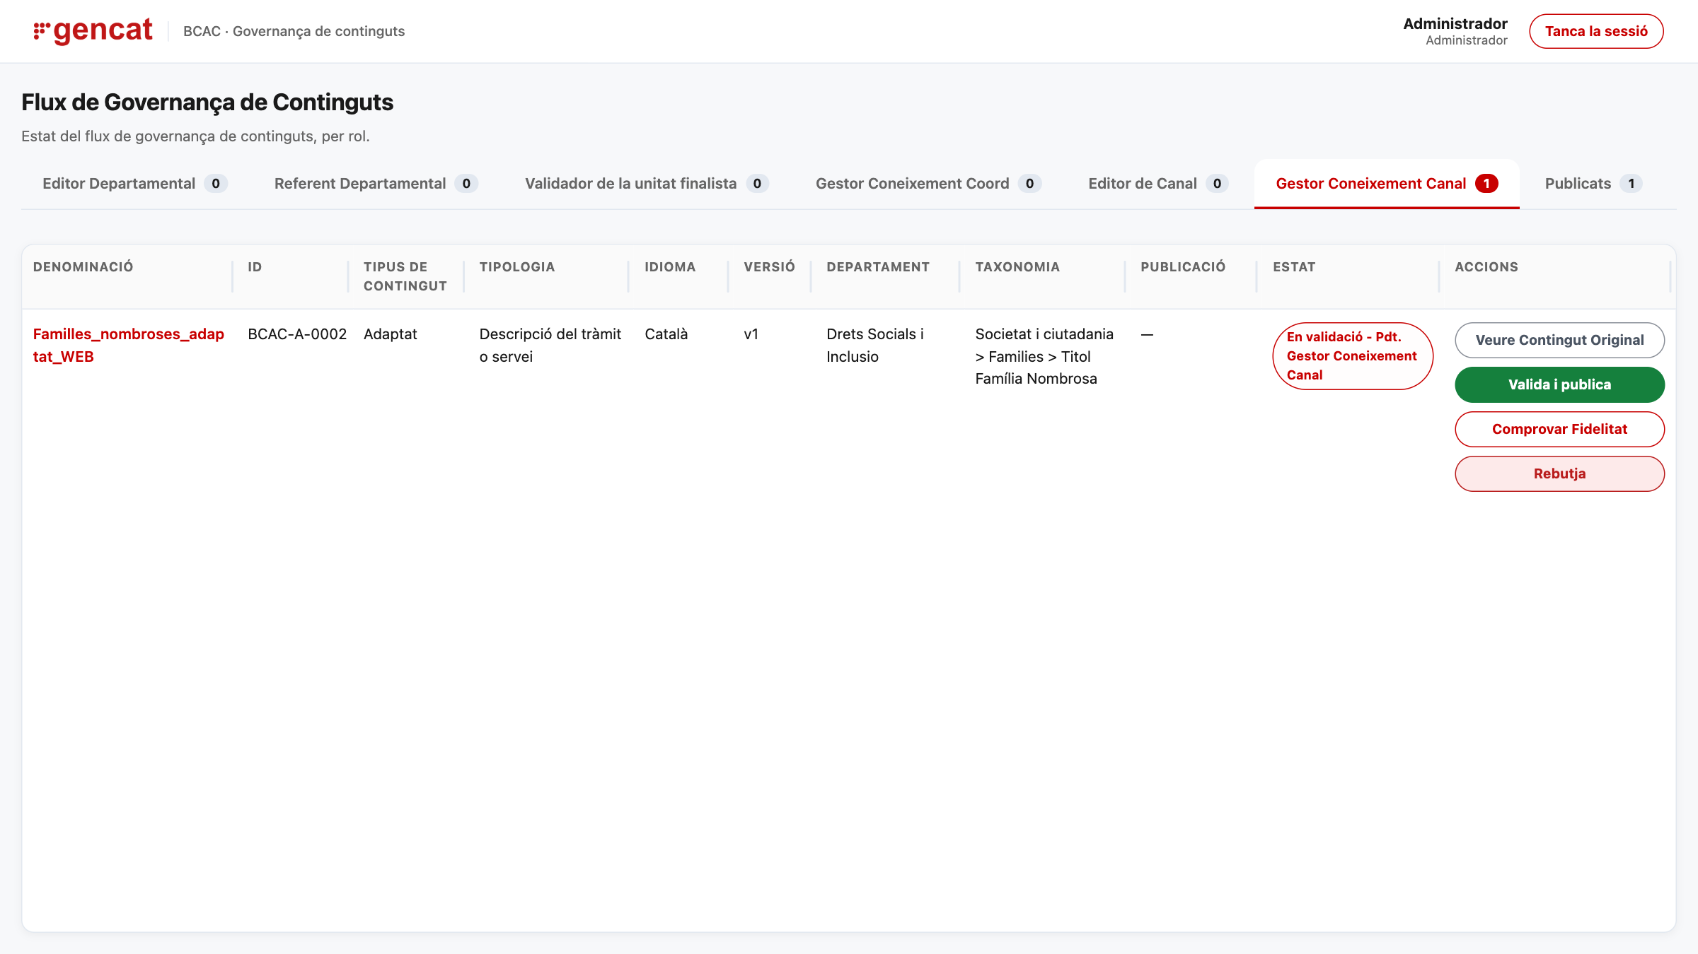
Contingut Adaptat · Cicle de vida
Gestor Coneixement Canal
Comprovacions amb IA
«Comprovar Fidelitat» compara l'adaptació amb els Base d'origen.
Detecta restriccions o ampliacions que no són a la font.
1
1
Comprovar Fidelitat
BCAC POC · Ayesa Digital
27
Notes:
Mostrar el botó abans d'executar-lo.

Slide 28
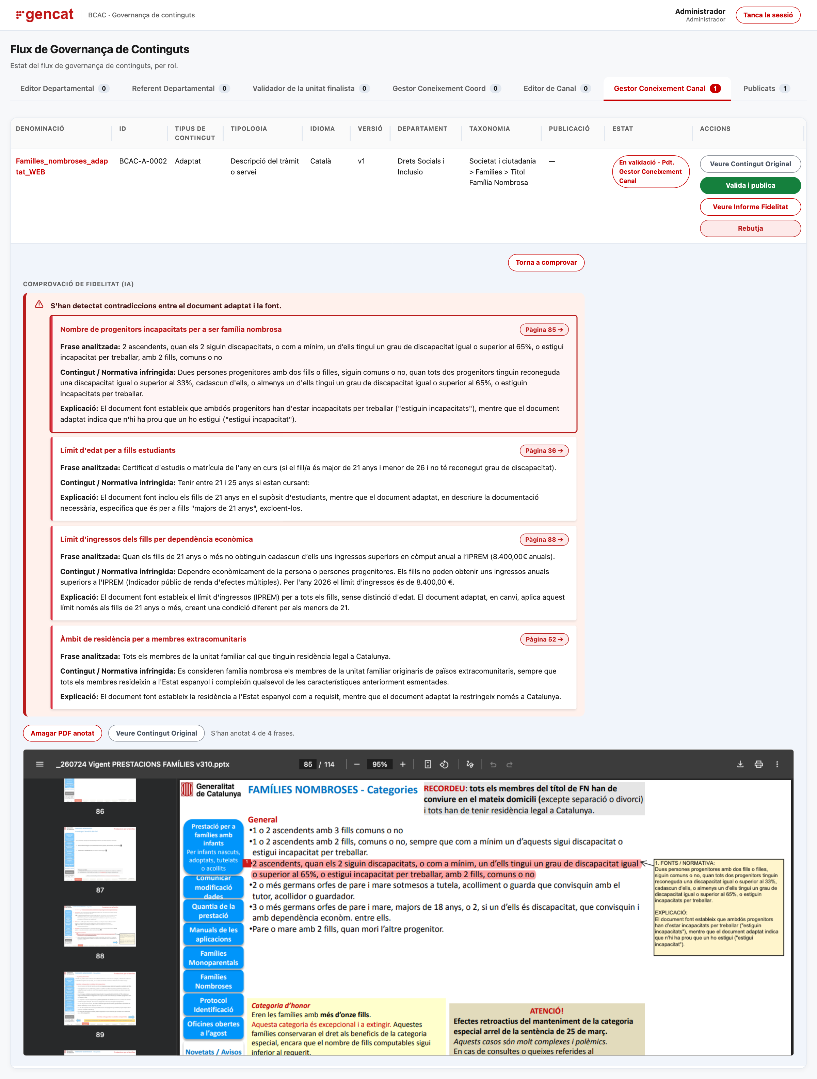
Contingut Adaptat · Cicle de vida
Gestor Coneixement Canal
Fidelitat sobre el PDF
L'informe llista cada discrepància amb la font original.
El PDF anotat mostra la frase afectada i el text de la font.
1
2
1
Incoherència seleccionada
2
PDF anotat
BCAC POC · Ayesa Digital
28
Notes:
Clicar la primera targeta: el visor salta a la pàgina del PDF anotat.

Slide 29
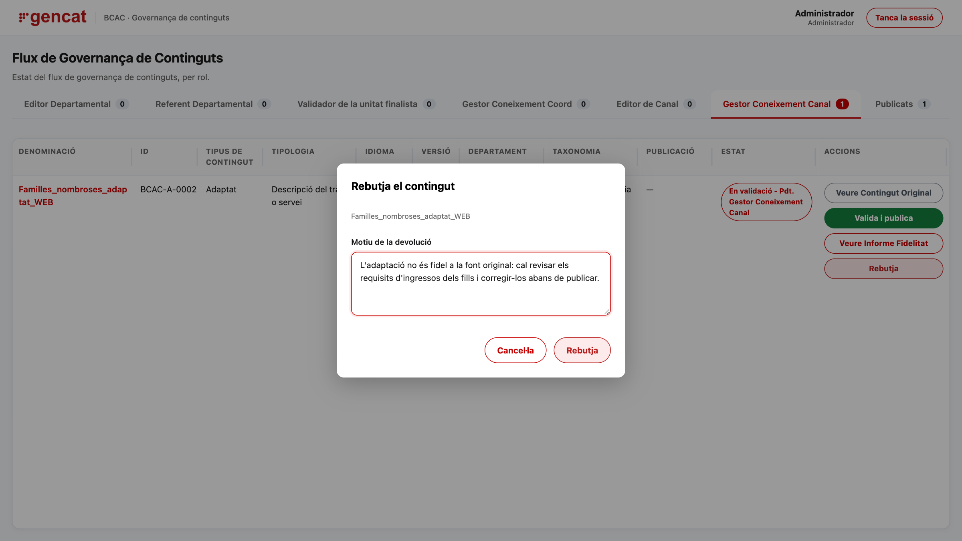
Contingut Adaptat · Cicle de vida
Gestor Coneixement Canal
Rebuig amb motiu
El gestor retorna l'adaptació a l'editor.
El motiu és obligatori.
1
1
Motiu de la devolució
BCAC POC · Ayesa Digital
29
Notes:
Es prem «Rebutja» i s'escriu el motiu.

Slide 30
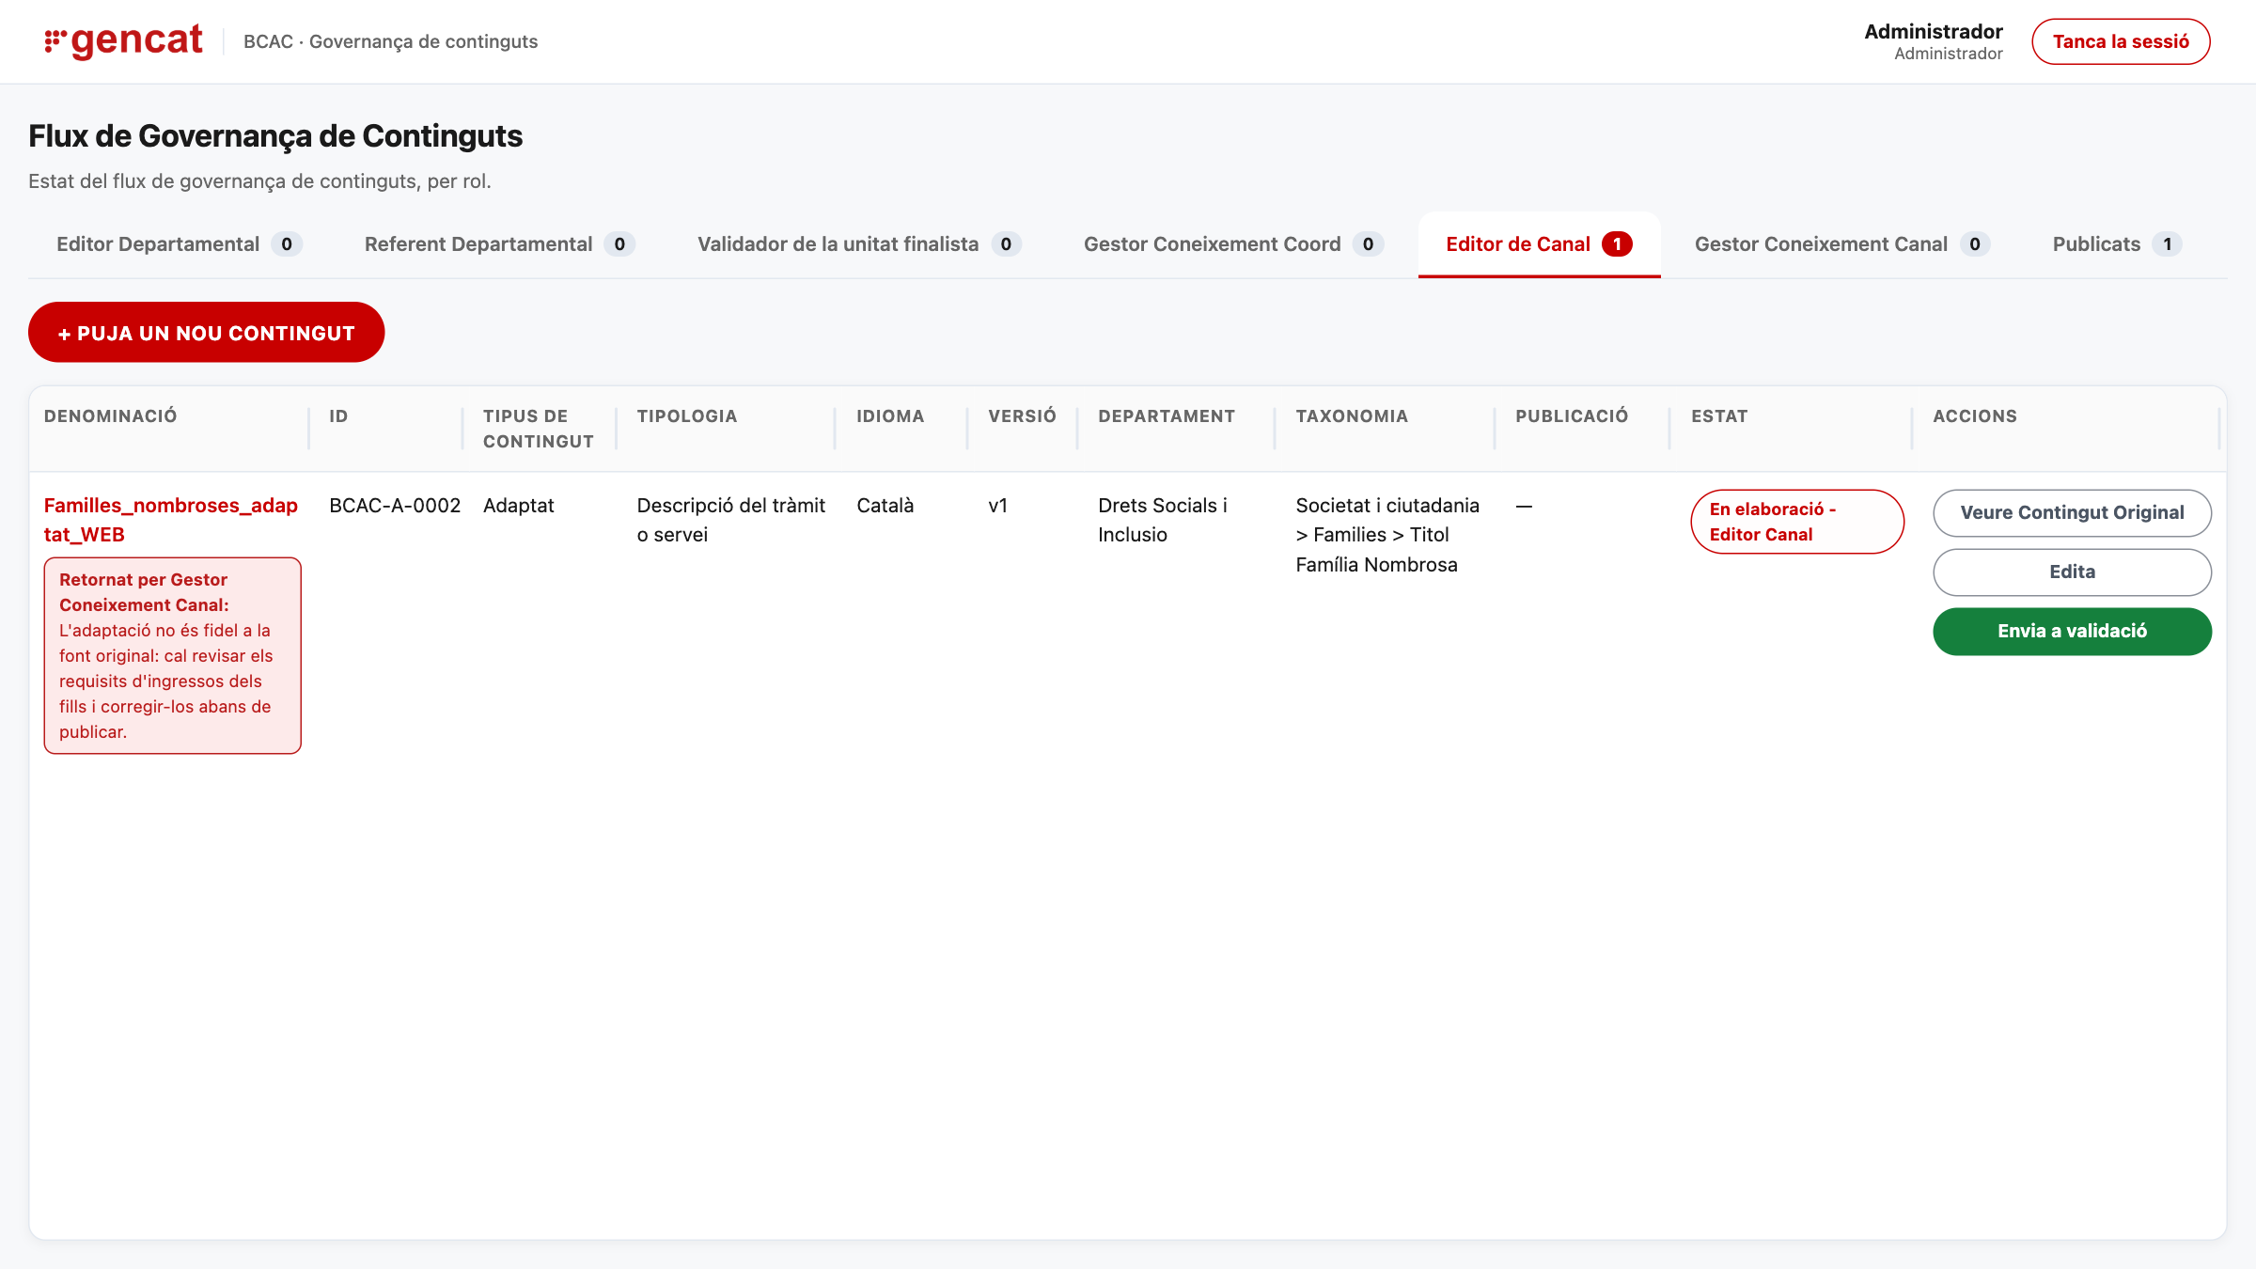
Contingut Adaptat · Cicle de vida
Editor de Canal
Contingut rebutjat
Torna a l'editor amb el motiu visible.
«Edita» permet corregir-lo.
1
2
1
Motiu de la devolució
2
Edita
BCAC POC · Ayesa Digital
30
Notes:
La safata de l'Editor de Canal mostra «Retornat per…».

Slide 31
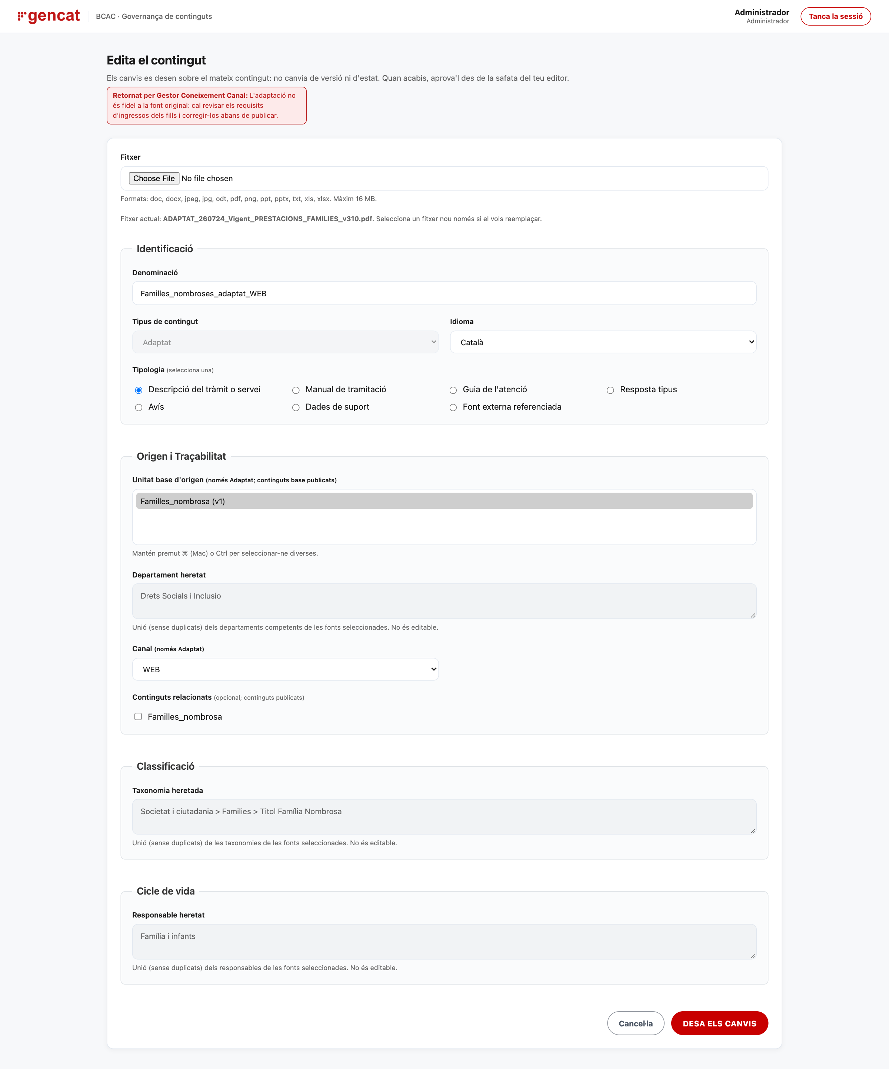
Contingut Adaptat · Cicle de vida
Editor de Canal
Edició del contingut rebutjat
El formulari mostra el motiu de la devolució.
Desar no canvia ni la versió ni l'estat.
BCAC POC · Ayesa Digital
31
Notes:
Formulari d'edició del contingut retornat.

Slide 32
Contingut Adaptat · Cicle de vida
Gestor Coneixement Canal
Publicació
«Valida i publica» deixa l'adaptat vigent.
Un cop publicat passa a la pestanya Publicats.
1
1
Valida i publica
BCAC POC · Ayesa Digital
32
Notes:
Es prem «Valida i publica».

Slide 33
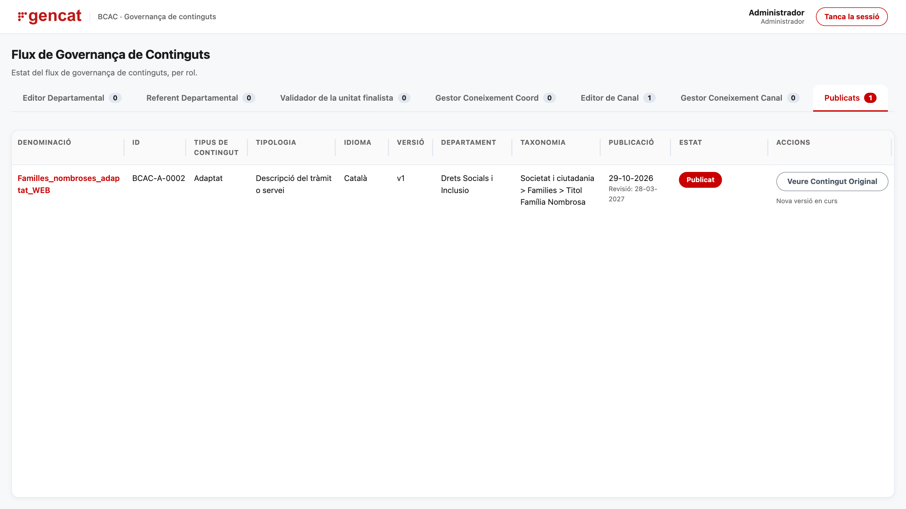
Contingut Adaptat · Cicle de vida
Gestor Coneixement Canal
Nova versió: la publicada continua vigent
La v1 segueix publicada mentre es treballa la v2.
La successora (v2) va a l'Editor de Canal.
1
2
1
Versió publicada: segueix vigent
2
Nova versió en curs
BCAC POC · Ayesa Digital
33
Notes:
Publicats només mostra l'adaptat (el Base publicat s'ha ocultat de la captura per mostrar només el contingut indicat).

Slide 34

Contingut Adaptat · Cicle de vida
Editor de Canal
Tornada a l'editor: v2
La v2 apareix a la safata de l'Editor de Canal.
Versió incrementada i botó «Edita».
1
2
1
Versió v2
2
Edita
BCAC POC · Ayesa Digital
34
Notes:
L'editor rep la nova versió.

Slide 35
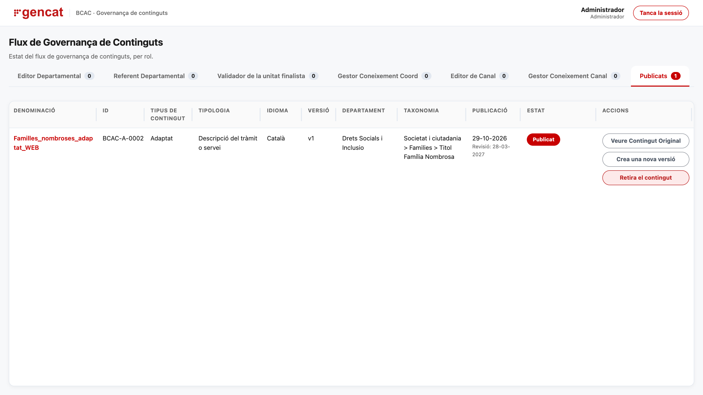
Contingut Adaptat · Cicle de vida
Publicats
Crear una nova versió
El botó «Crea una nova versió» és a la pestanya Publicats.
La versió publicada no es toca.
1
1
Crea una nova versió
BCAC POC · Ayesa Digital
35
Notes:
Estat previ: adaptat v1 publicat (el Base publicat s'ha ocultat de la captura).

Slide 36
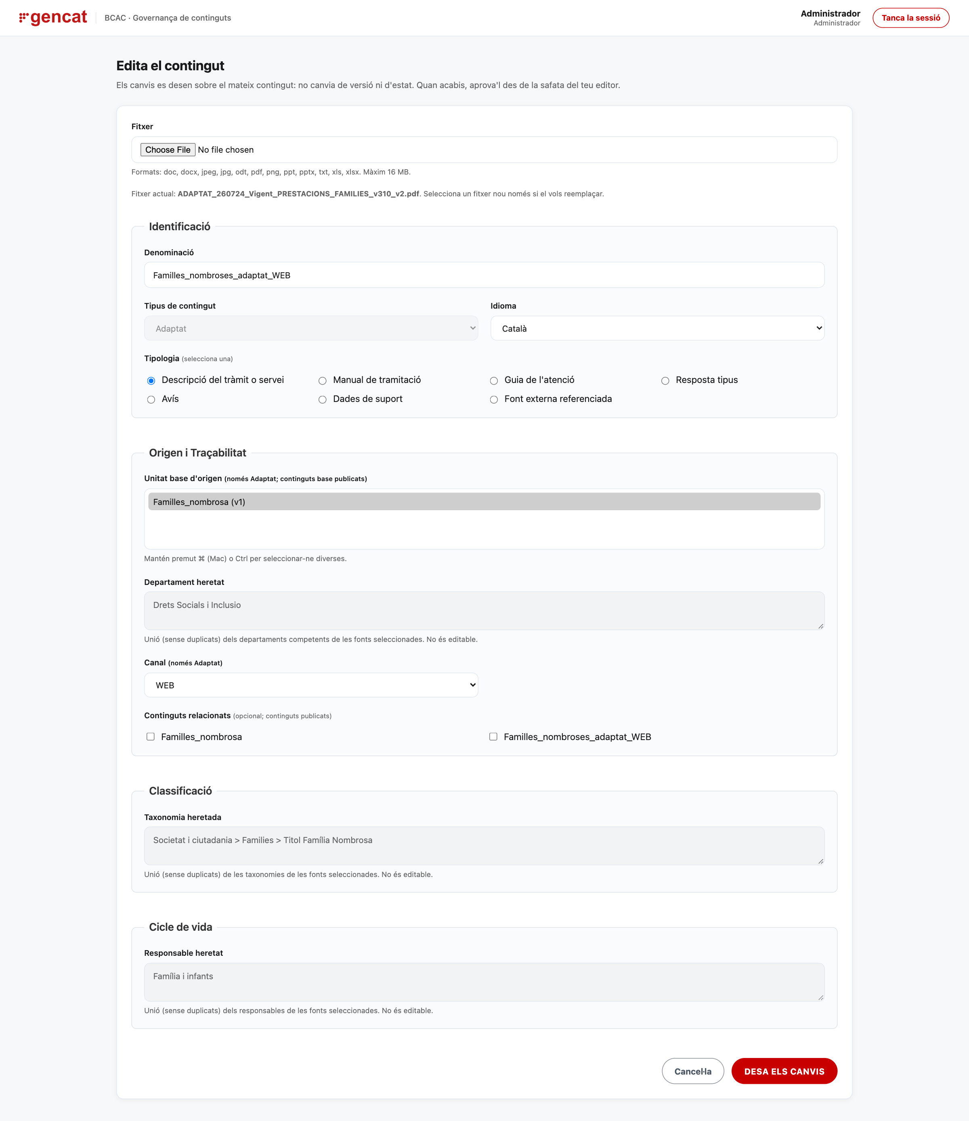
Contingut Adaptat · Cicle de vida
Editor de Canal
La nova versió es pot editar
El formulari carrega les dades de la v1.
Es pot canviar el fitxer o les metadades.
BCAC POC · Ayesa Digital
36
Notes:
Formulari d'edició de la v2.

Slide 37

Contingut Adaptat · Cicle de vida
Publicats
Cicle complet: la v2 queda publicada
Superades les validacions, la v2 passa a Publicat.
La v1 deixa de ser la versió vigent.
1
1
v2 publicada
BCAC POC · Ayesa Digital
37
Notes:
Publicats només mostra l'adaptat v2.

Slide 38
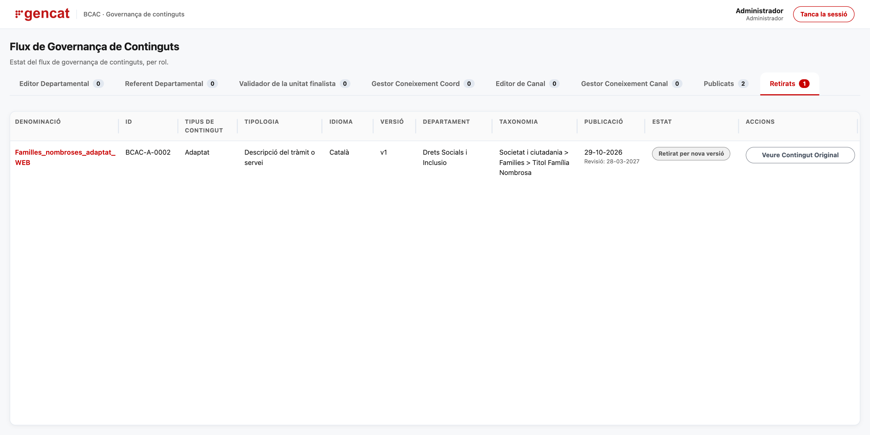
Contingut Adaptat · Cicle de vida
Retirats
La v1 passa a retirats
La versió anterior es mou a Retirats.
Estat: «Retirat per nova versió».
1
1
Retirada per nova versió
BCAC POC · Ayesa Digital
38
Notes:
Retirats conserva la v1.

Slide 39
Contingut Adaptat · Cicle de vida
Publicats
Retirada d'un contingut publicat
«Retira el contingut» el treu de la vista dels agents.
Continua consultable a Retirats.
1
1
Retira el contingut
BCAC POC · Ayesa Digital
39
Notes:
Es mostra el botó de retirada a Publicats (el Base publicat s'ha ocultat de la captura).

